Slide 1
Mid-term Review
高级大数据解析

Slide 2
Linux command

Slide 3
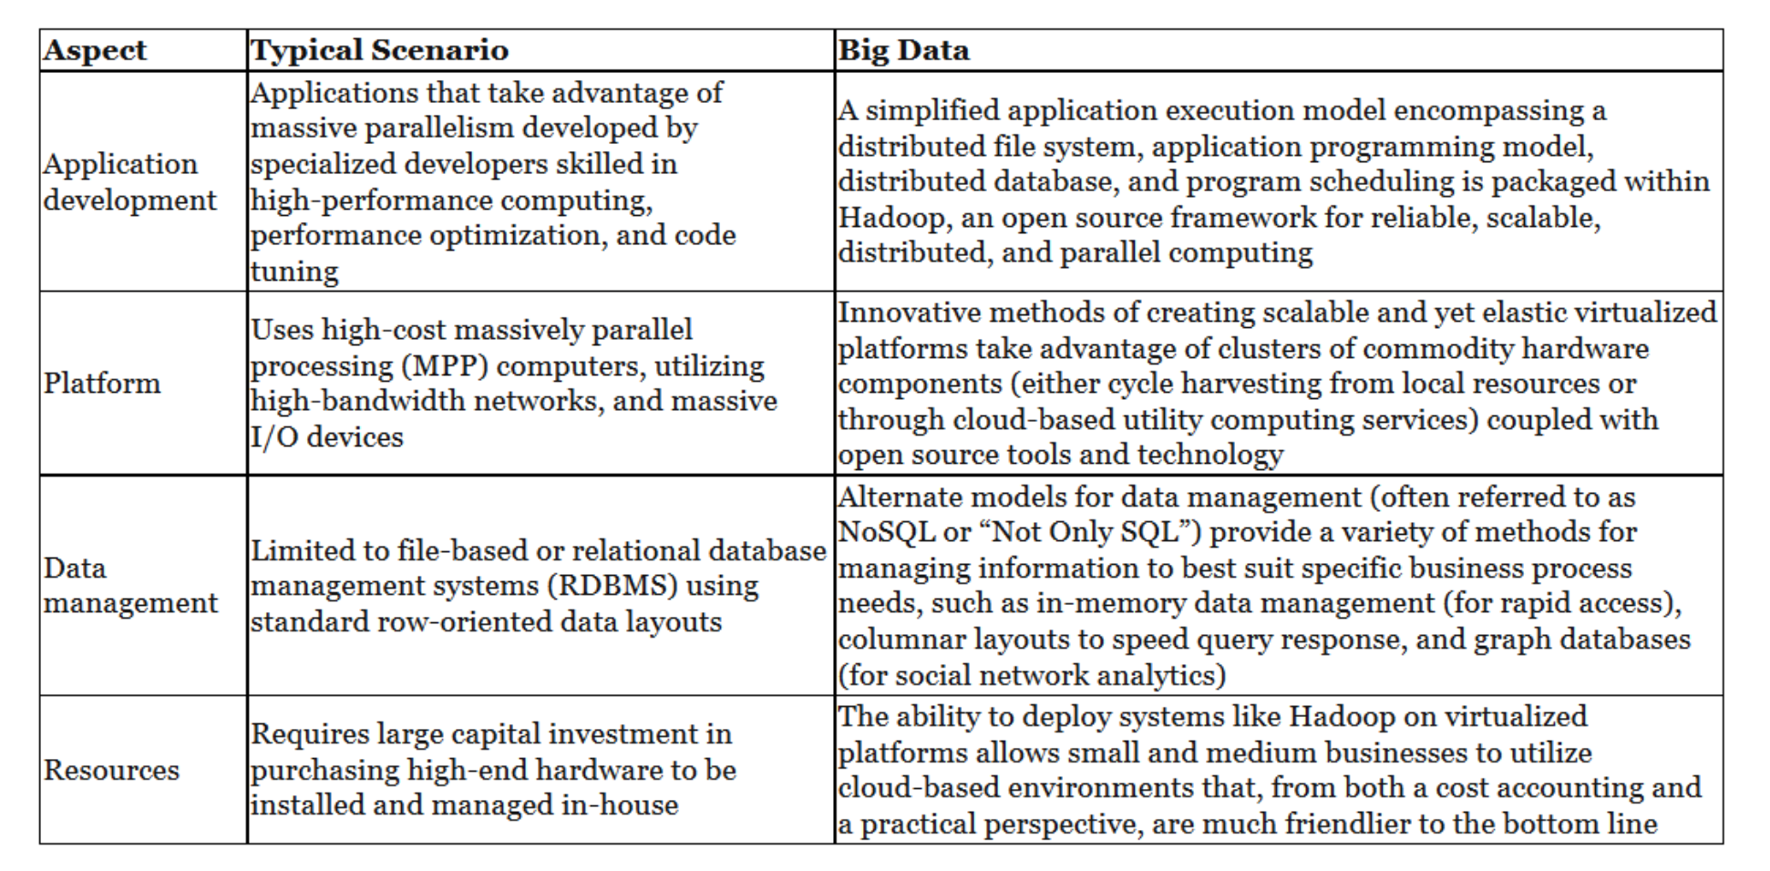
Comparing High-Performance Capabilities
Notes:
Scale-up -→ 高性能机器
Scale-out → Spark的机器

Slide 4
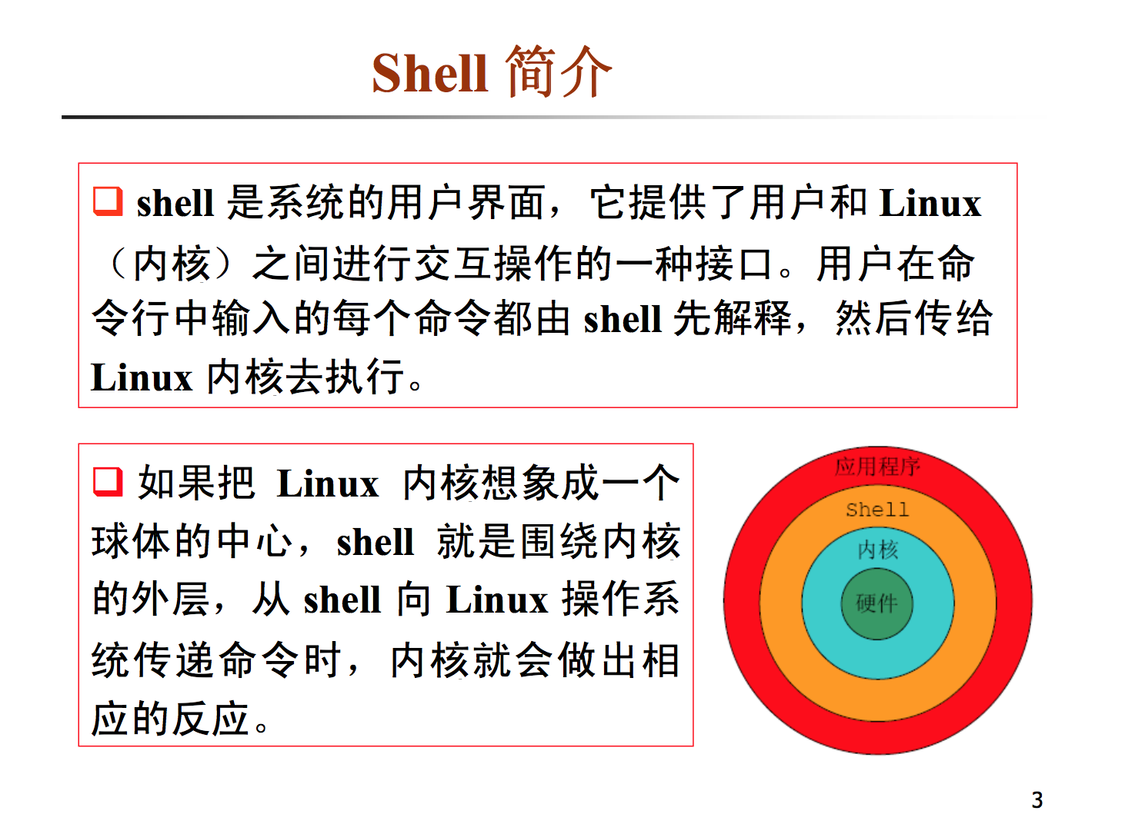

Slide 5
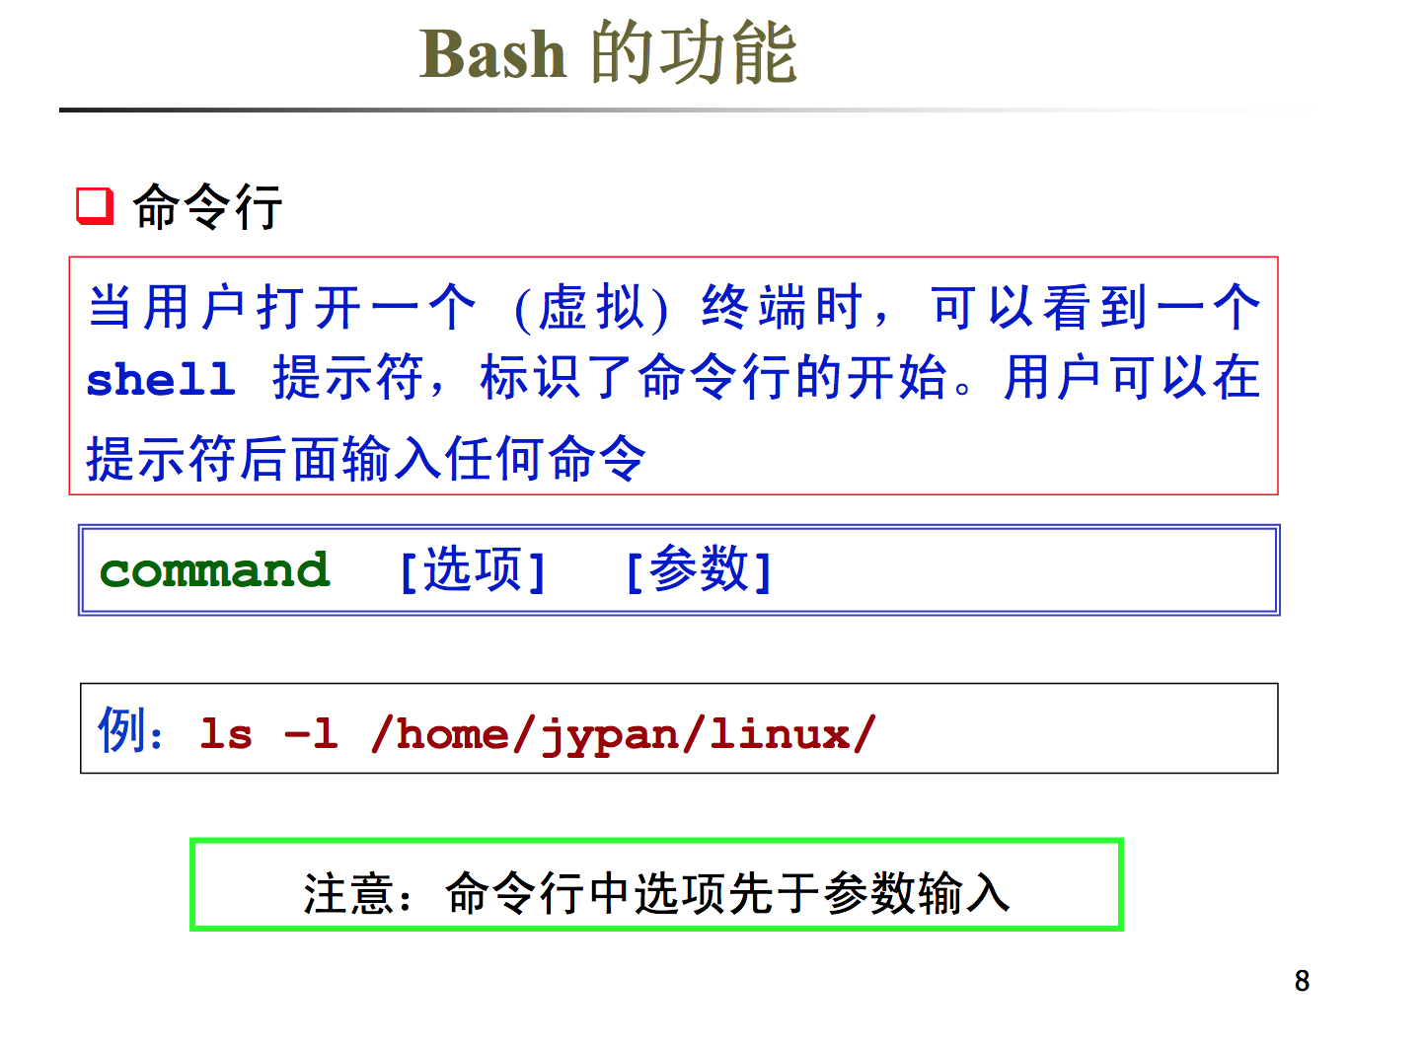

Slide 6
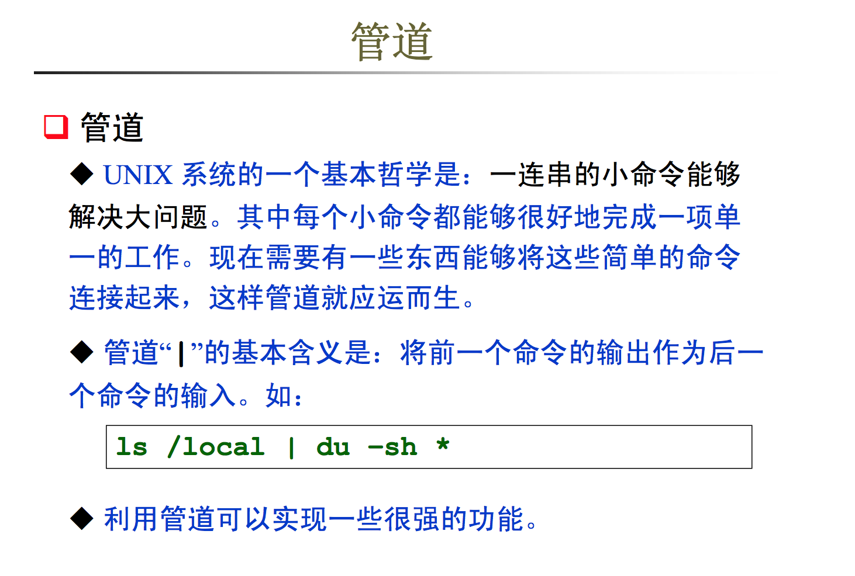

Slide 7
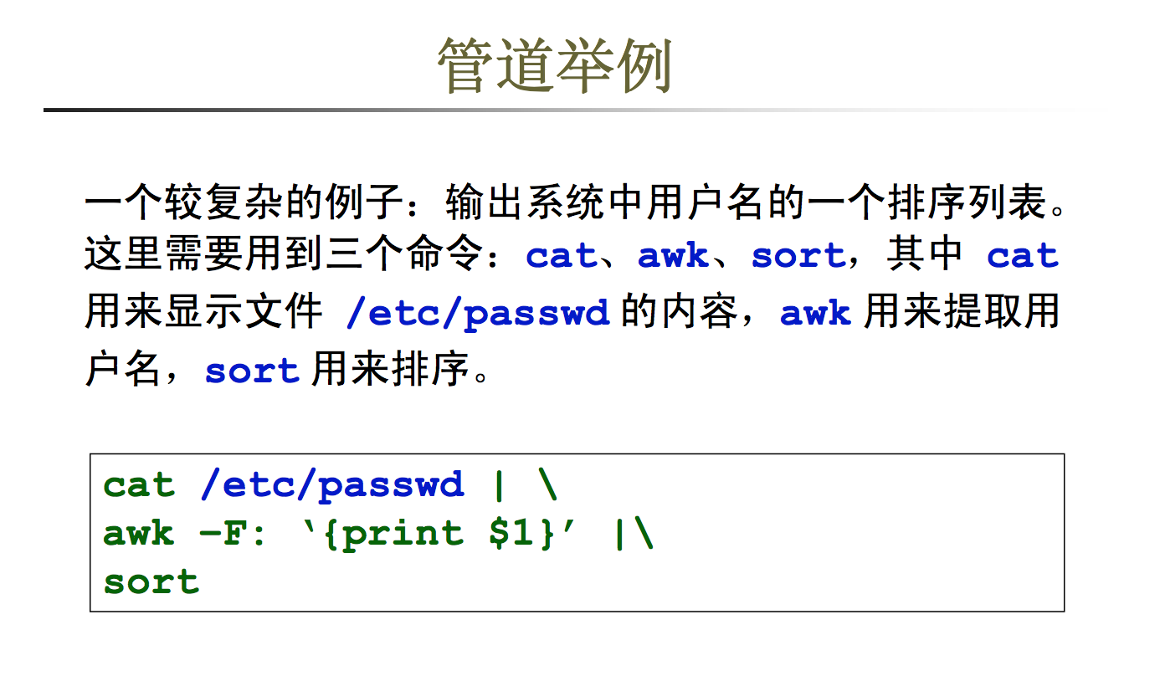

Slide 8
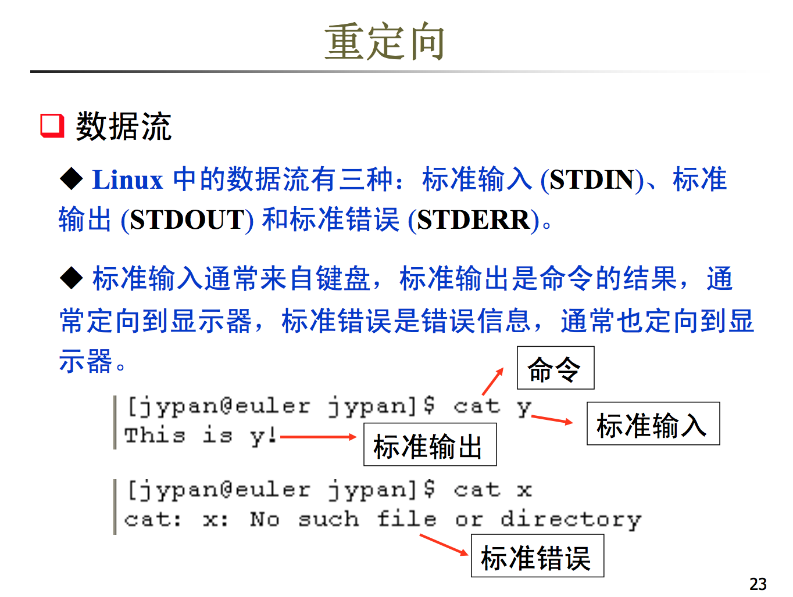

Slide 9
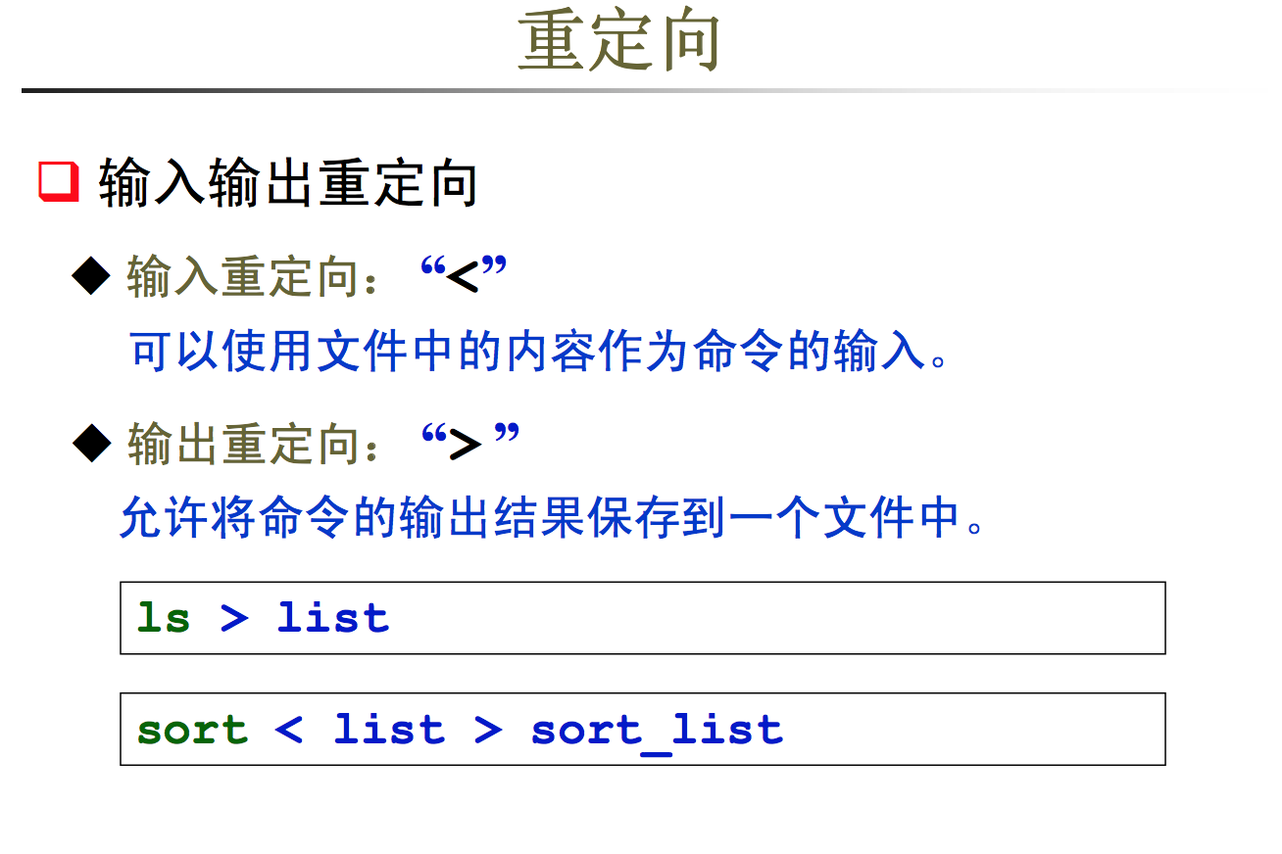
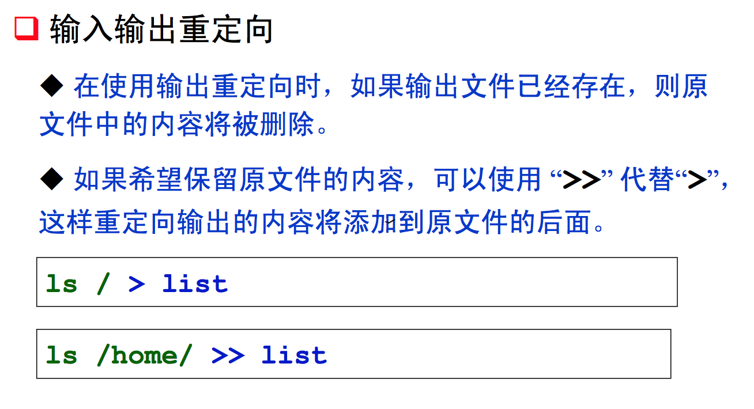
Notes:
cat x y 1>out1 2>out2

Slide 10
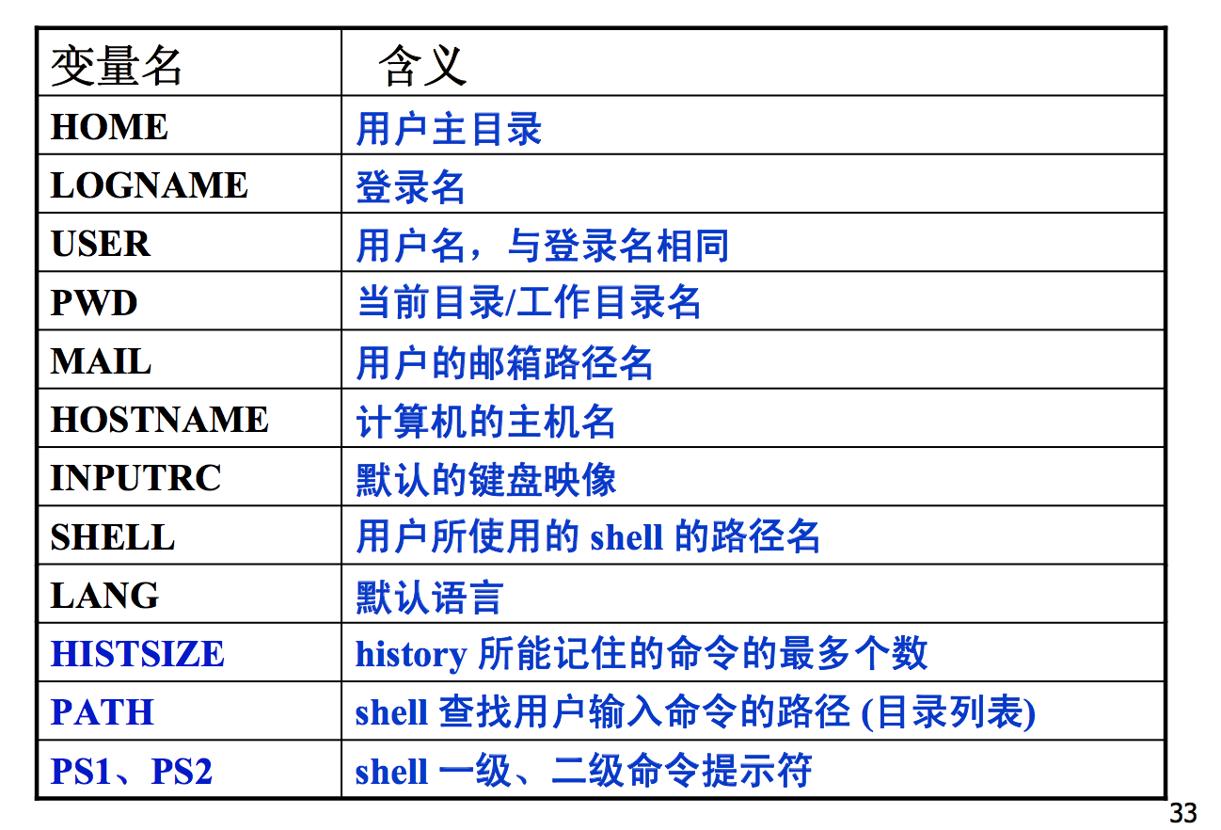
shell 变量大致可以分为三类:内部变量、用户变量和 环境变量。
Notes:
内部变量:由系统提供，用户不能修改。
用户变量:由用户建立和修改，在 shell 脚本编写 中会经常用到。
环境变量:这些变量决定了用户工作的环境，它 们不需要用户去定义，可以直接在 shell 中使用，其 中某些变量用户可以修改。
查询当前 shell 中的环境变量:env

Slide 11
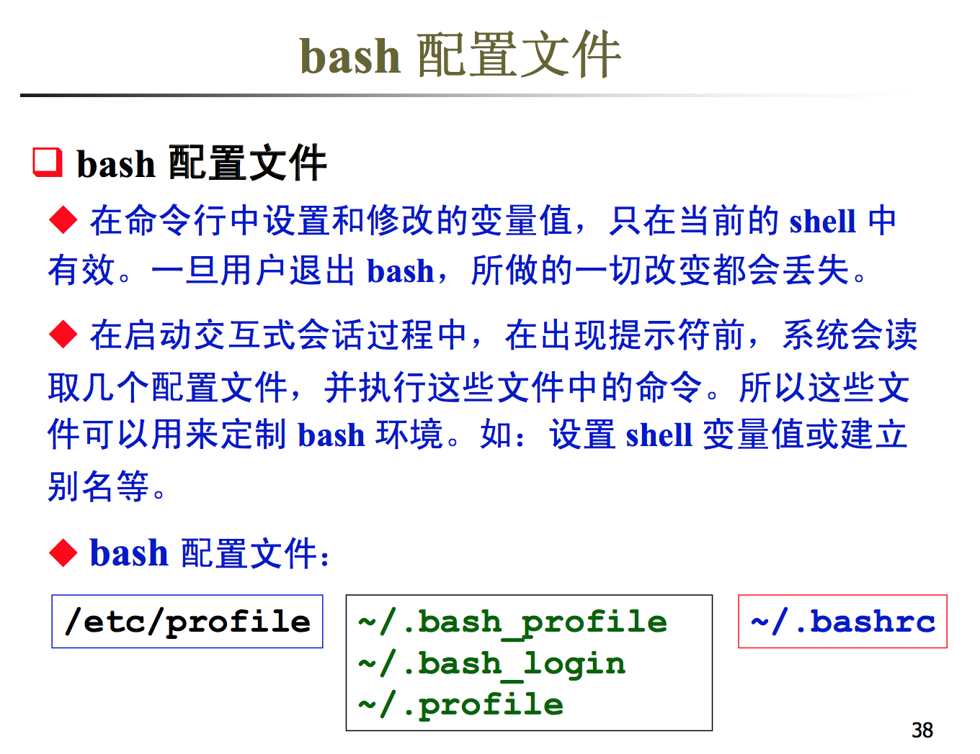
Notes:
/etc/profile : Linux 系统中的全局 bash 启动脚本，任何用户登录系统时 /etc/profile 都会被执行。通常用来设置标准 bash 环 境，但修改该文件需 root 权限。
读取 /etc/profile 文件后，bash 将在用户主目录中按顺序 查找以下文件，并执行第一个找到的文件:
~/.bash_profile
~/.bash_login
~/.profile
在这些文件中，用户可以定义自己的环境变量，而且能够 覆盖在 /etc/profile 中定义的设置。

Slide 12
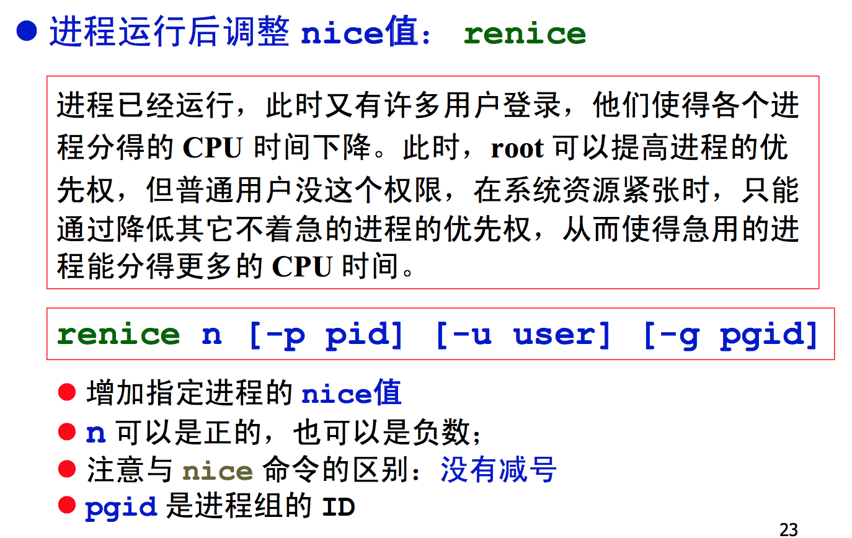
进程的优先级

Slide 13
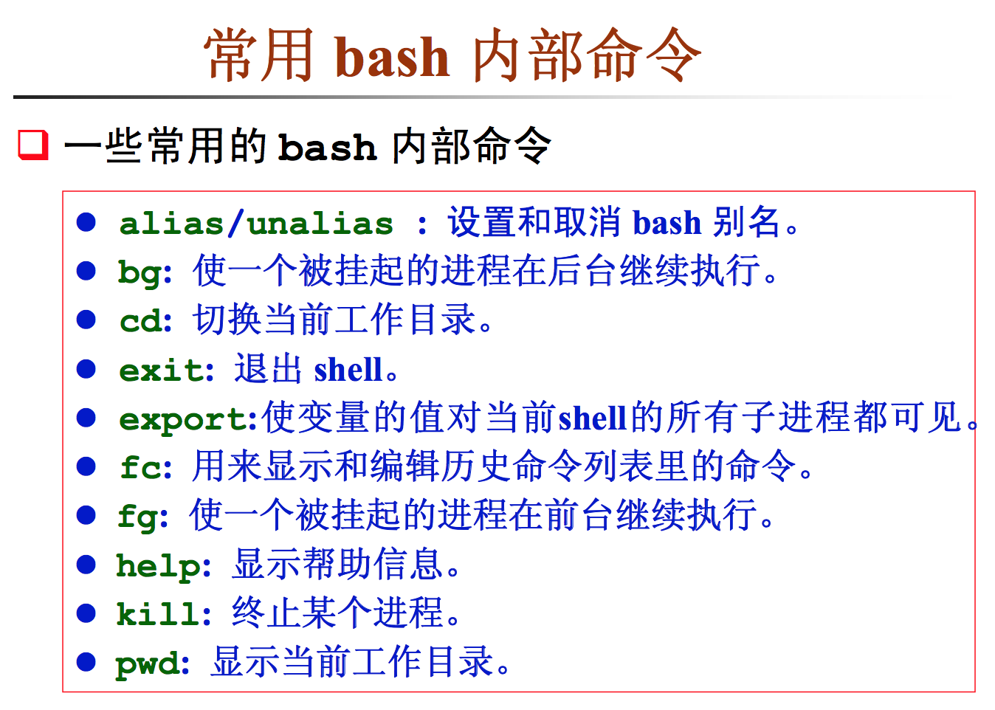
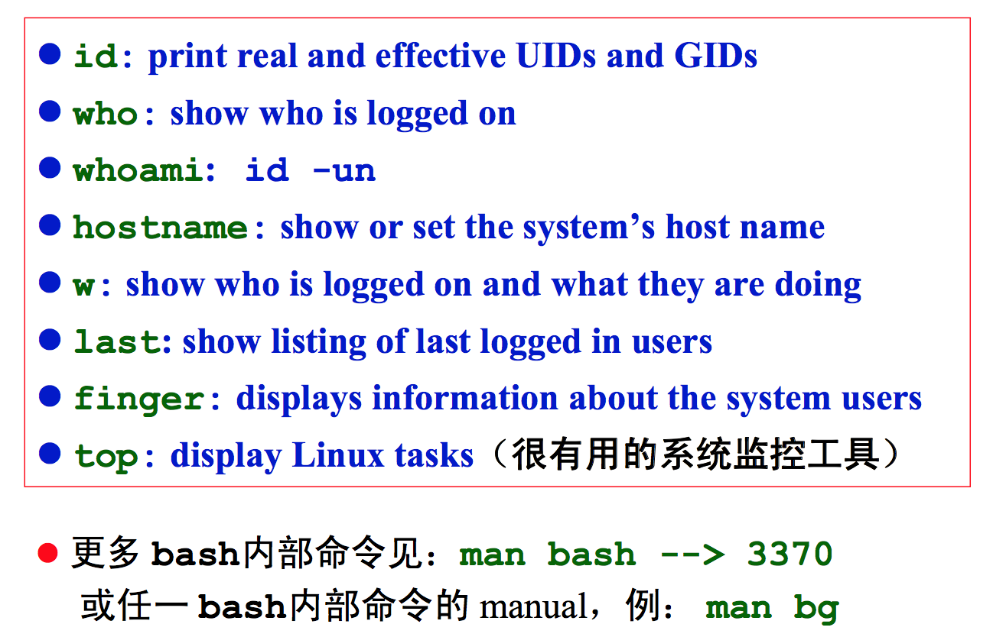

Slide 14
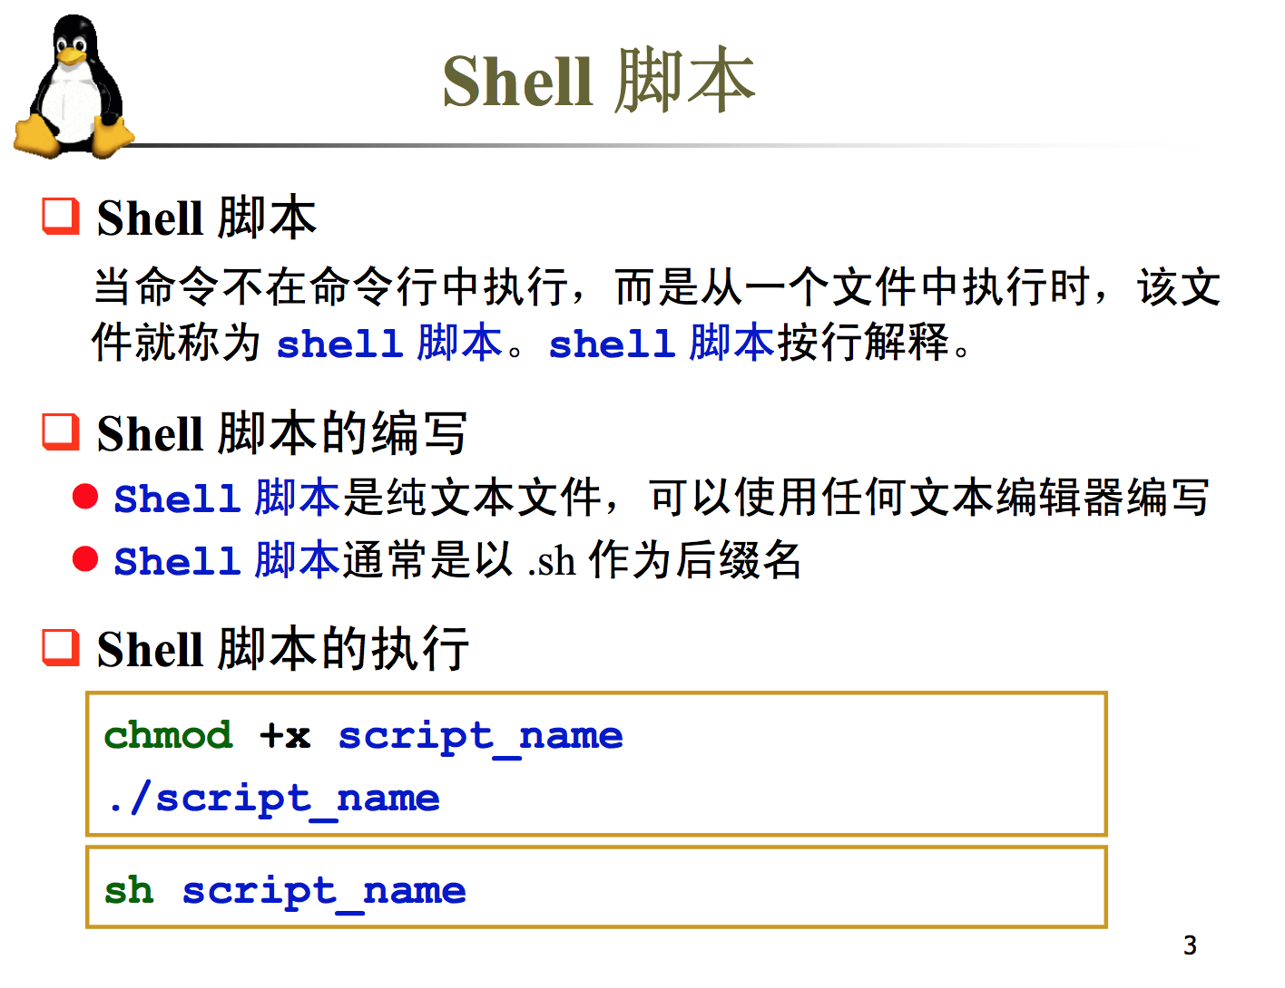
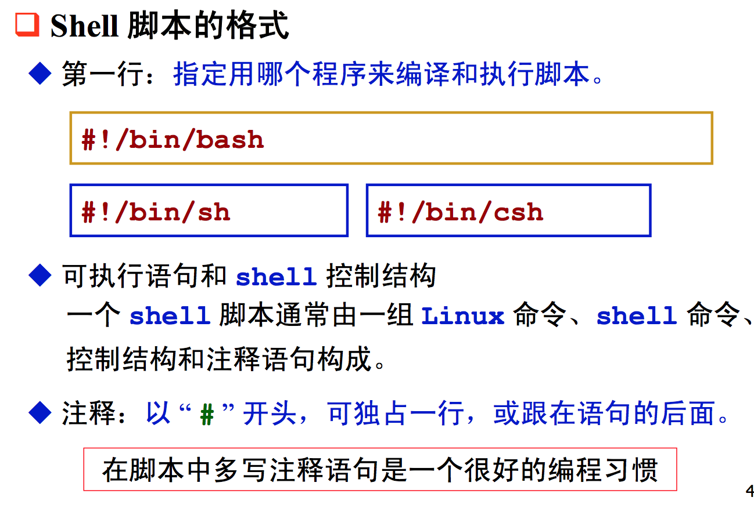
Notes:
#! /usr/bin/python
#! /usr/bin/env python

Slide 15
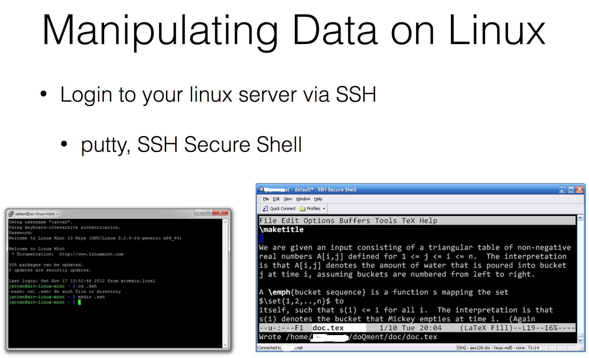

Slide 16
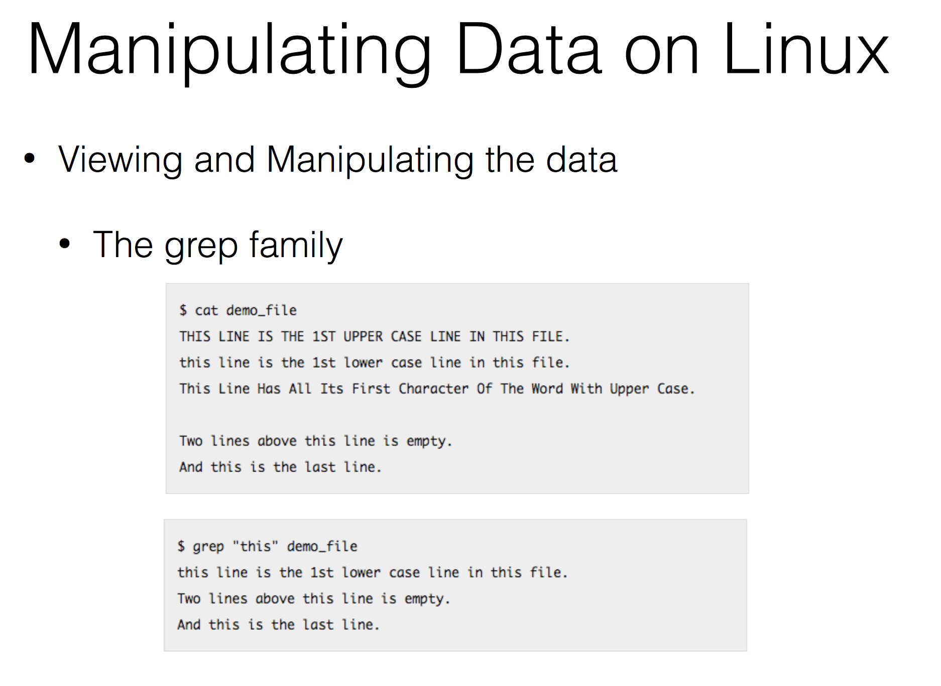

Slide 17
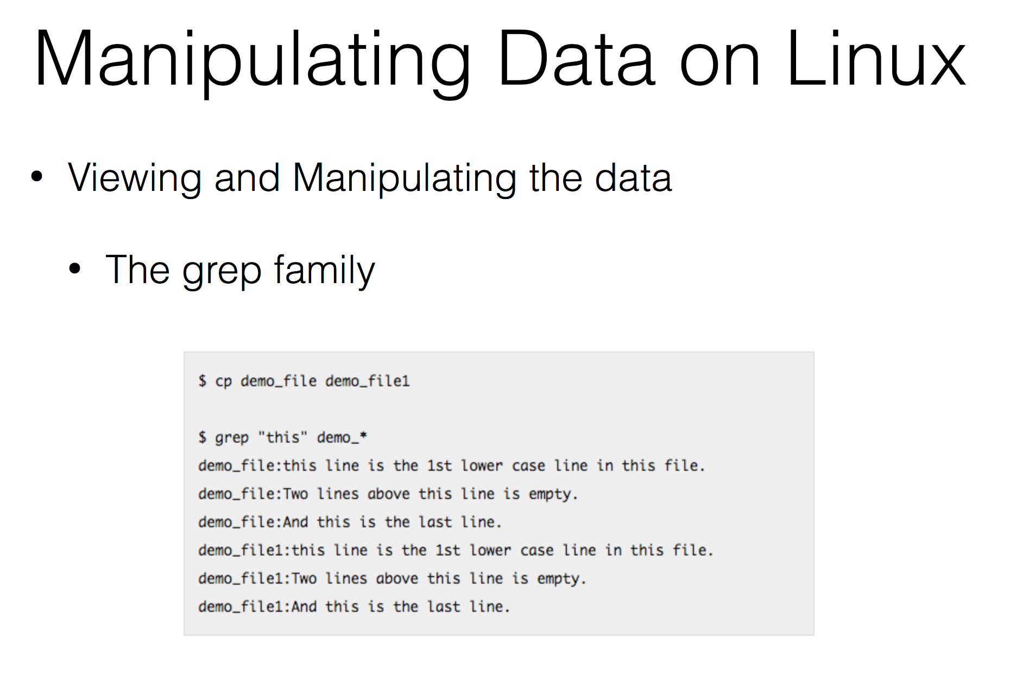

Slide 18
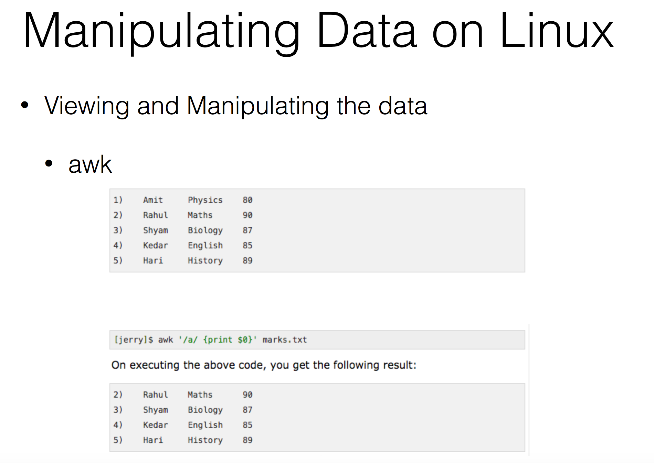

Slide 19
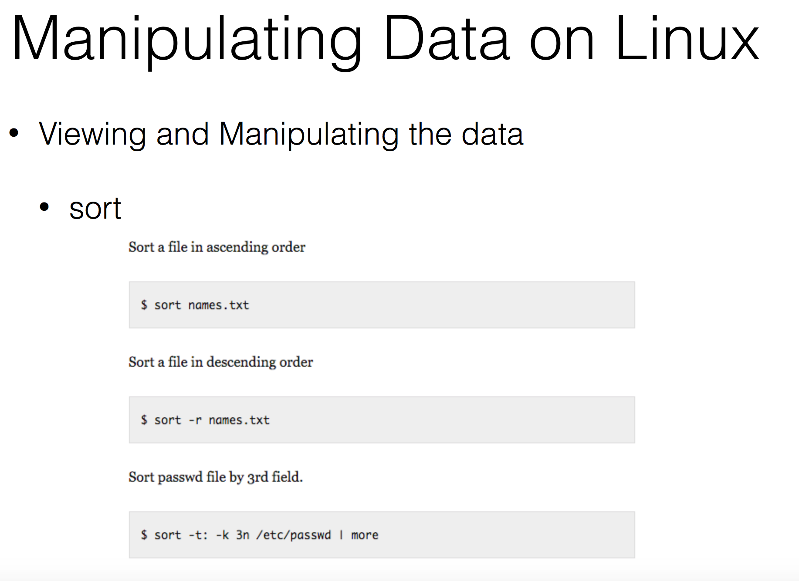

Slide 20
Spark

Slide 21
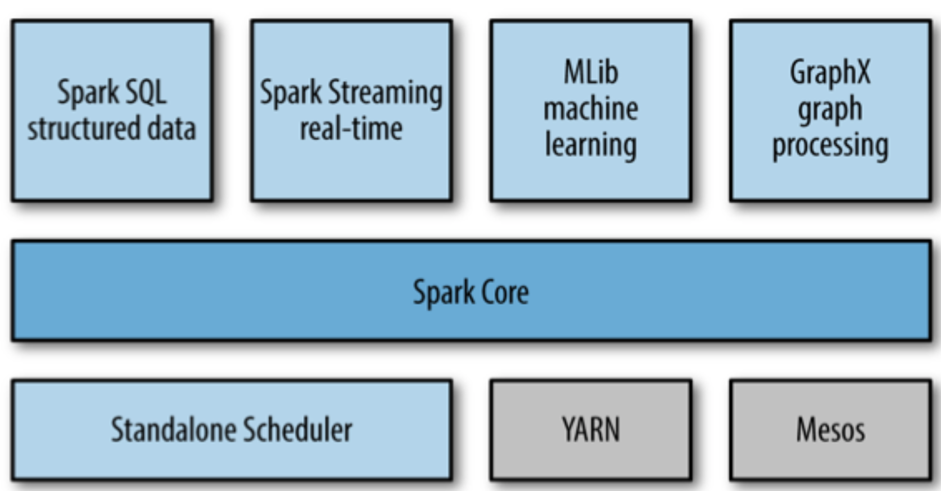
Spark Stack
Notes:
Basic functionality of Spark, including components for:
• Task Scheduling • Memory Management • Fault Recovery
• Interacting with Storage Systems •
and more
Home to the API that defines resilient distributed datasets (RDDs) - Spark’s main programming abstraction.
RDD represents a collection of items distributed across many compute nodes that can be manipulated in parallel.

Slide 22
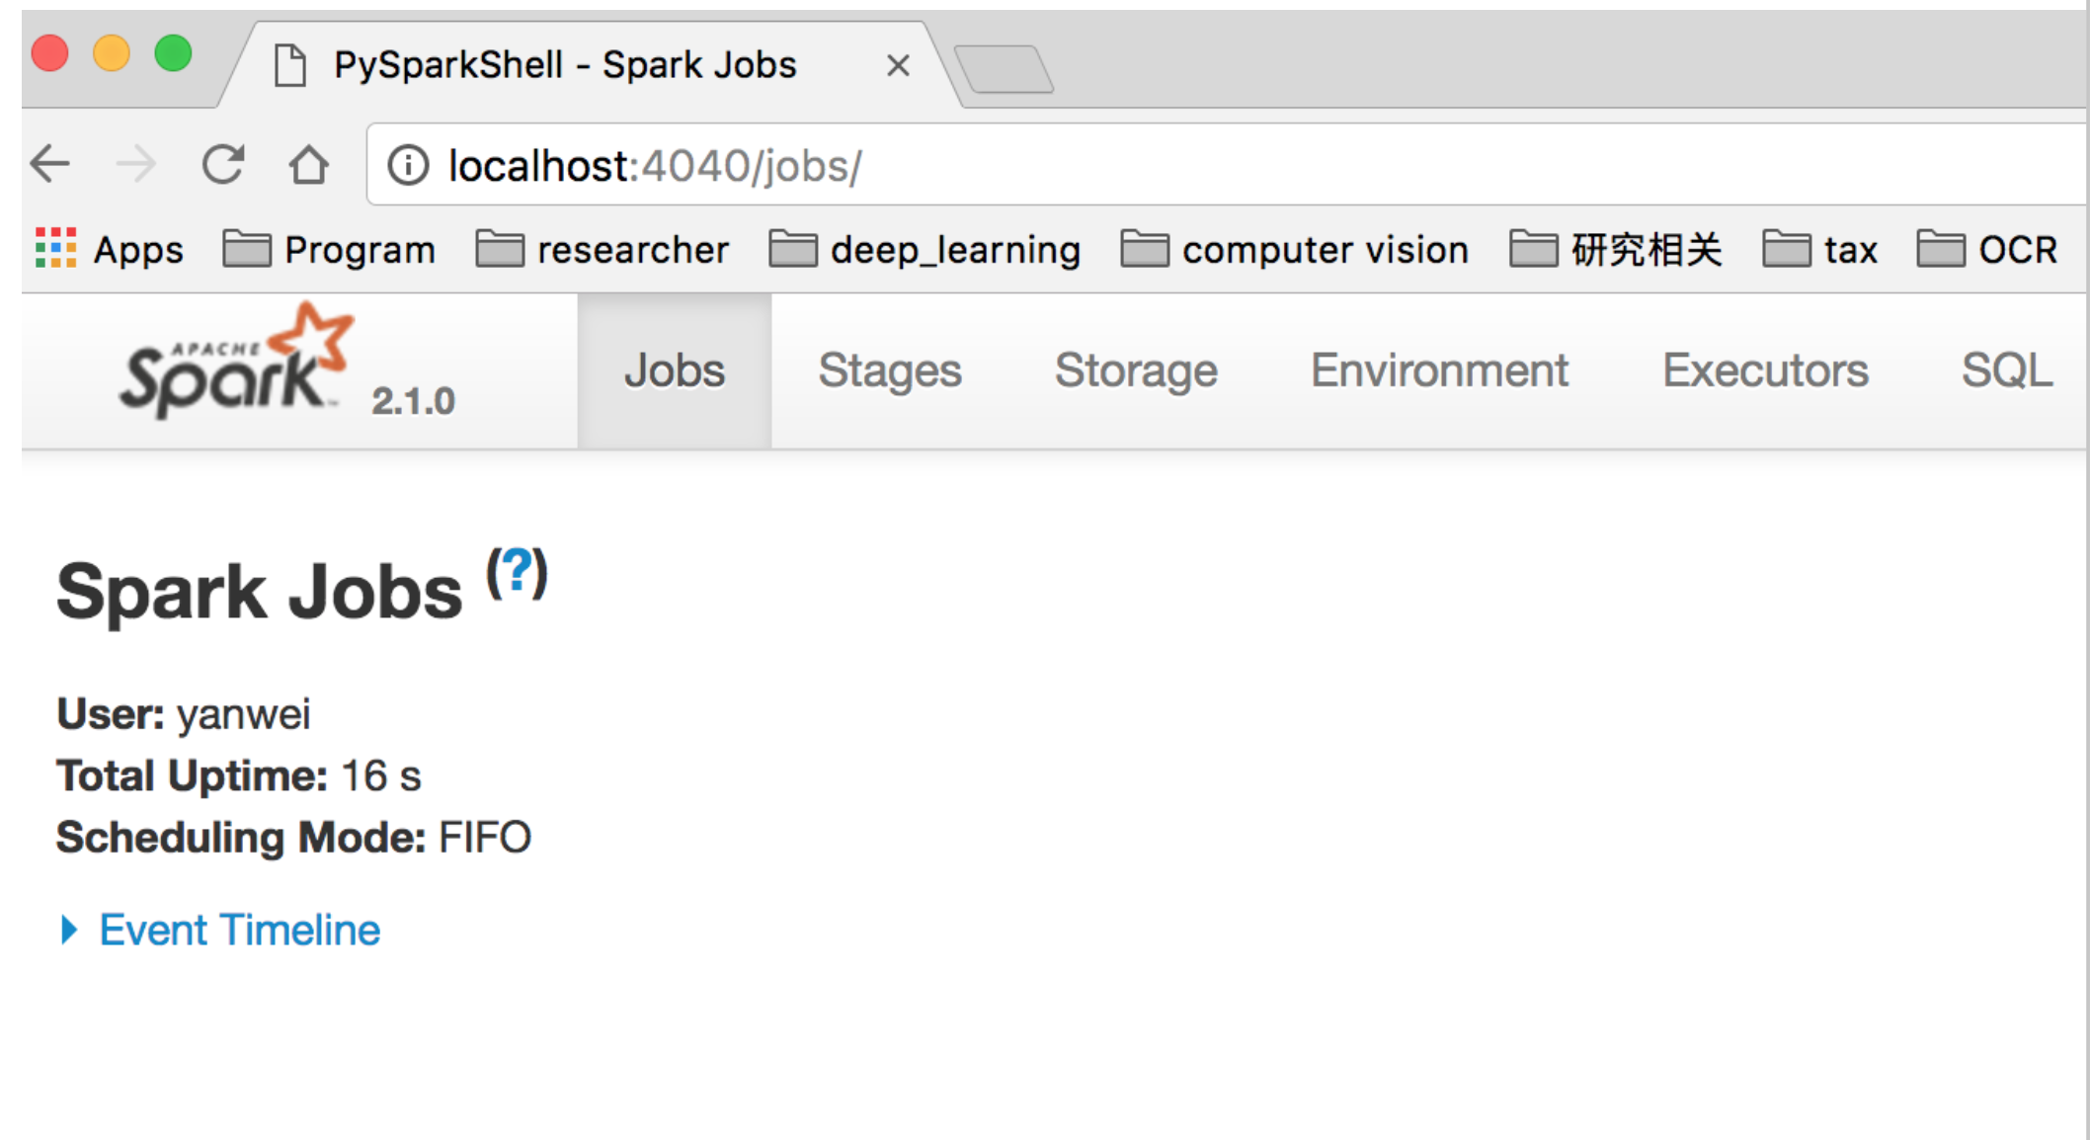

Slide 23
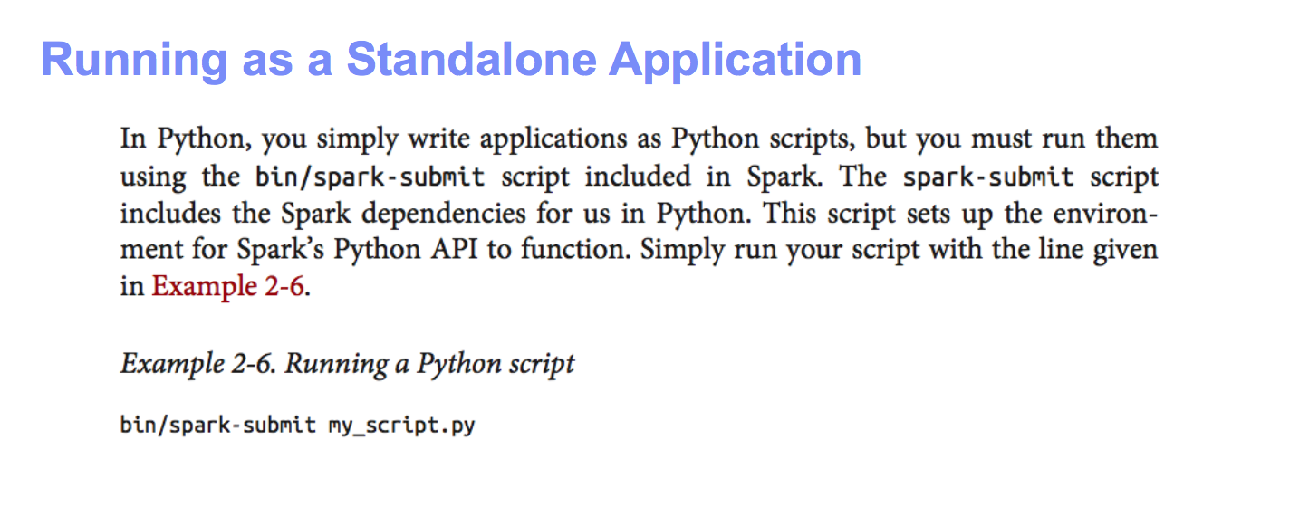
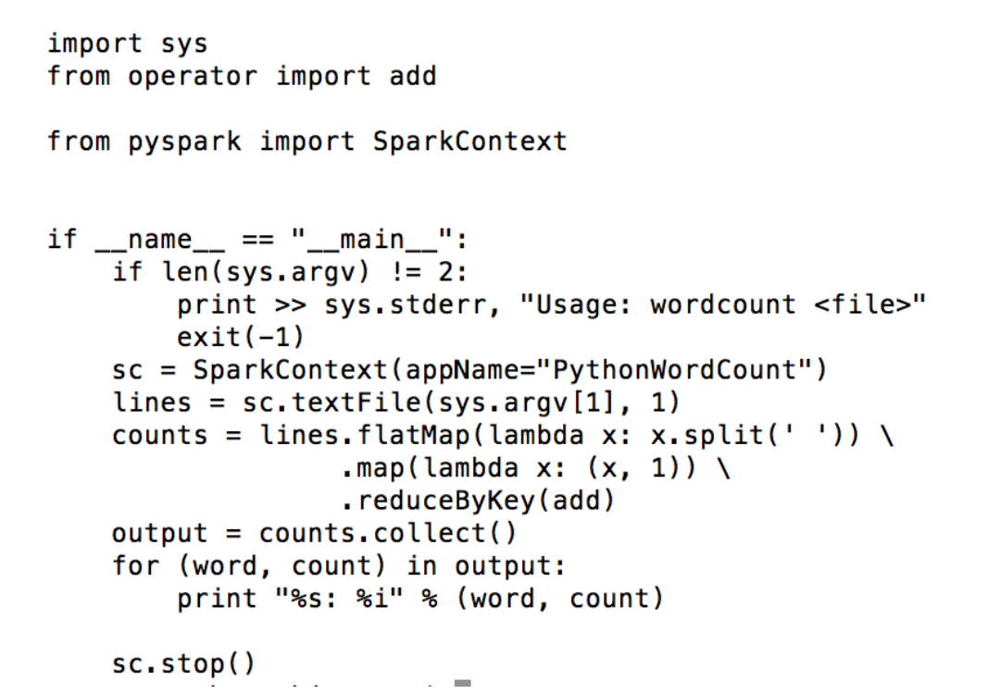
Example — word count

Slide 24
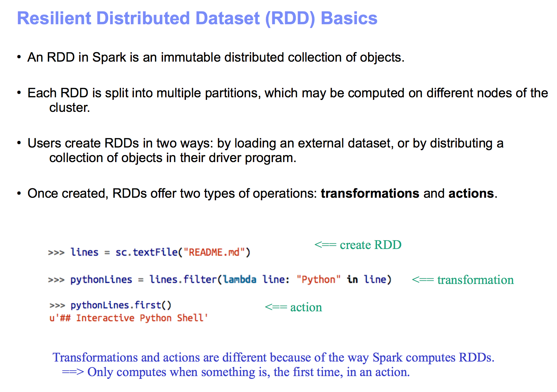

Slide 25
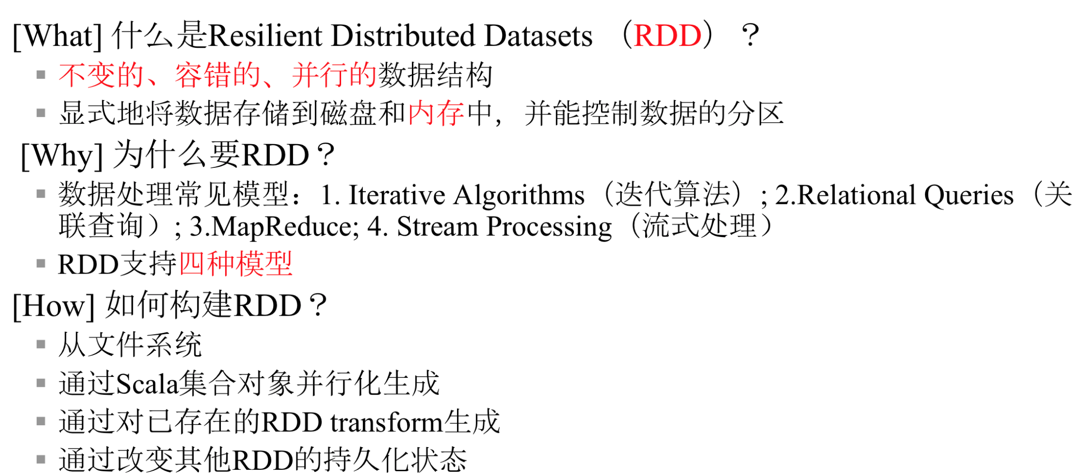
What’s RDD?

Slide 26
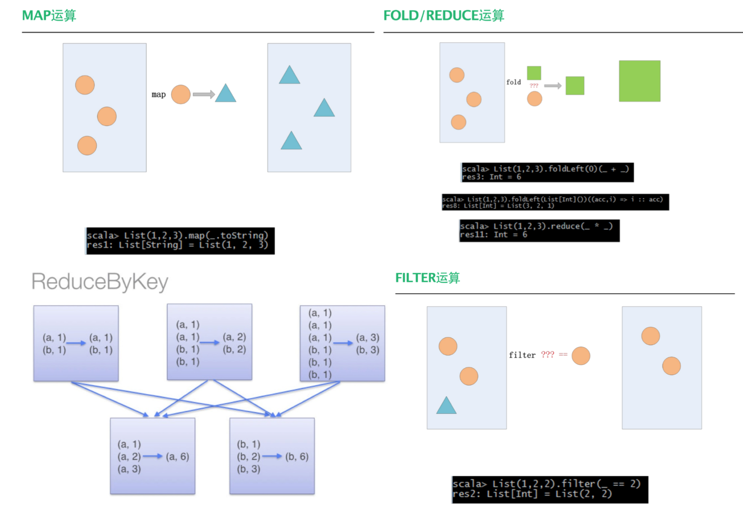

Slide 27
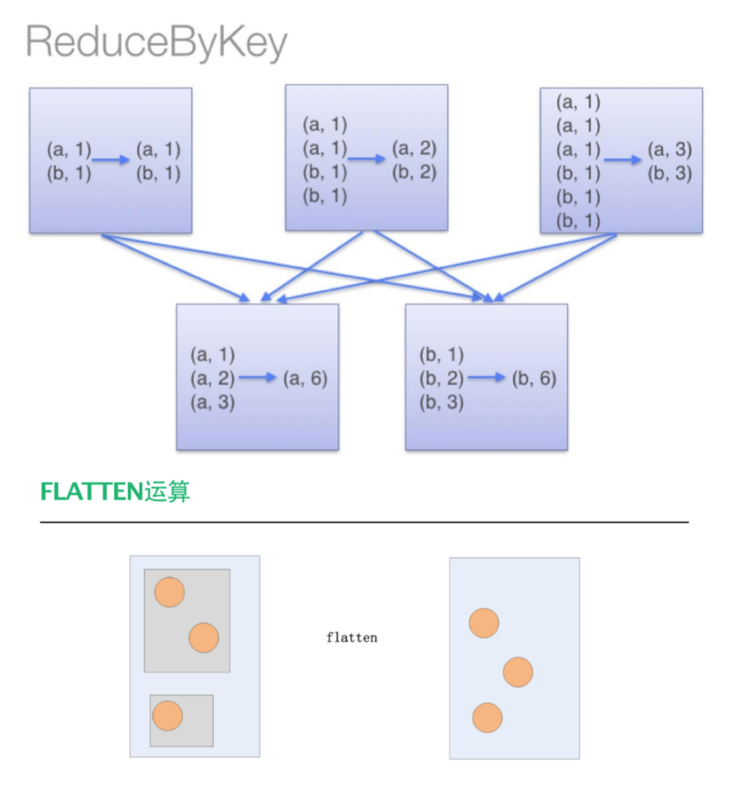

Slide 28
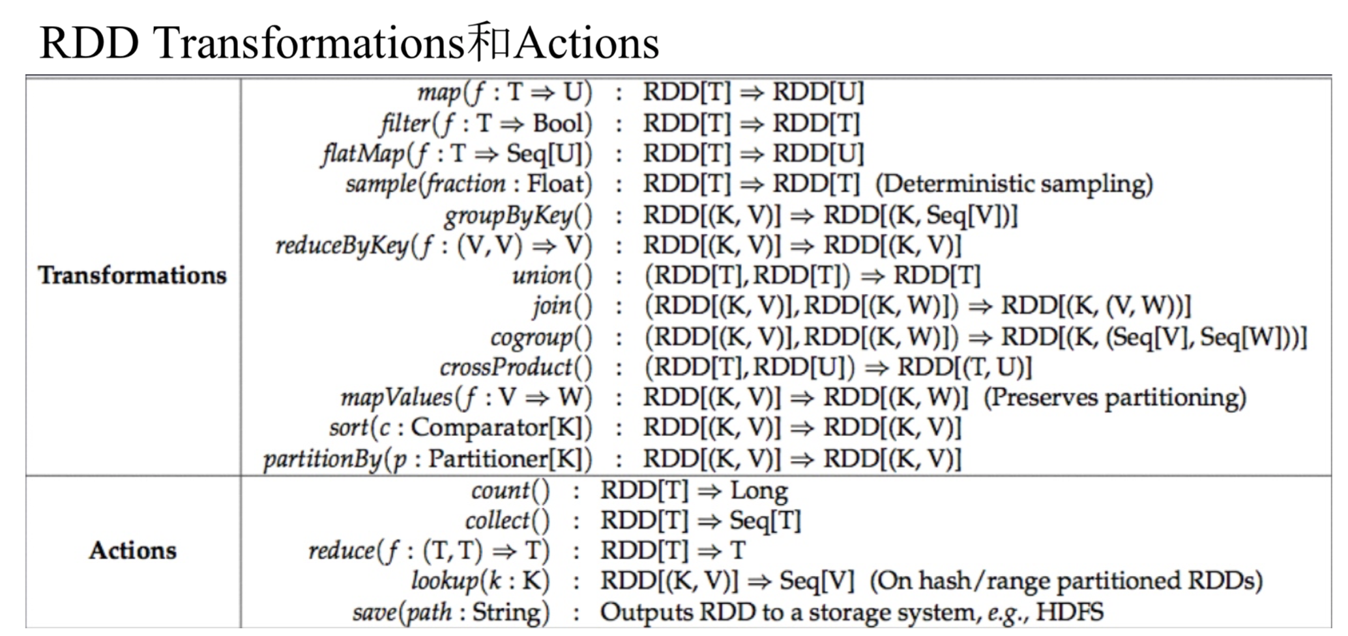

Slide 29
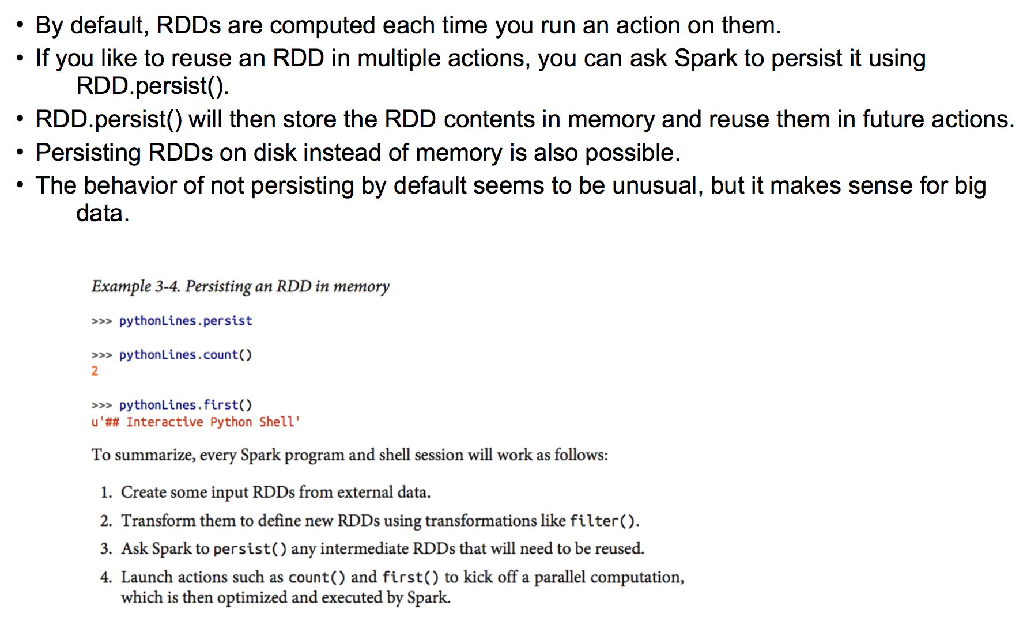
Persistence in Spark

Slide 30
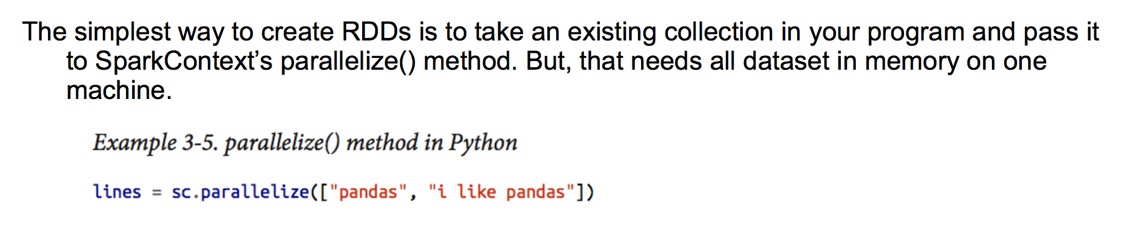
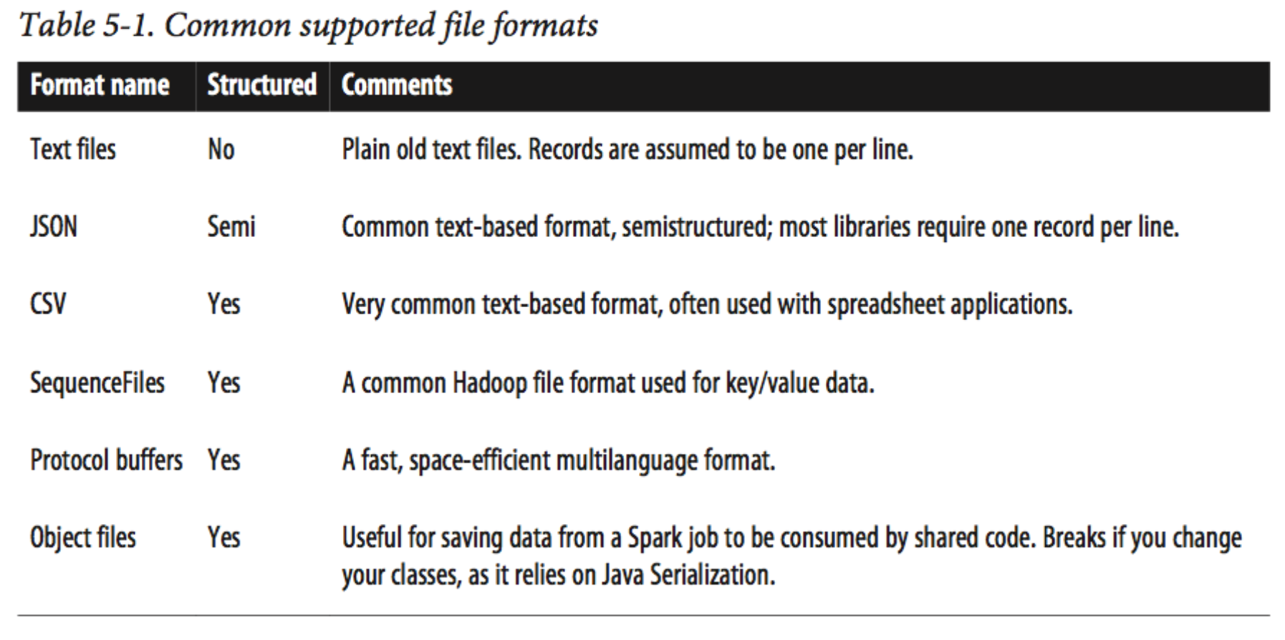

Slide 31
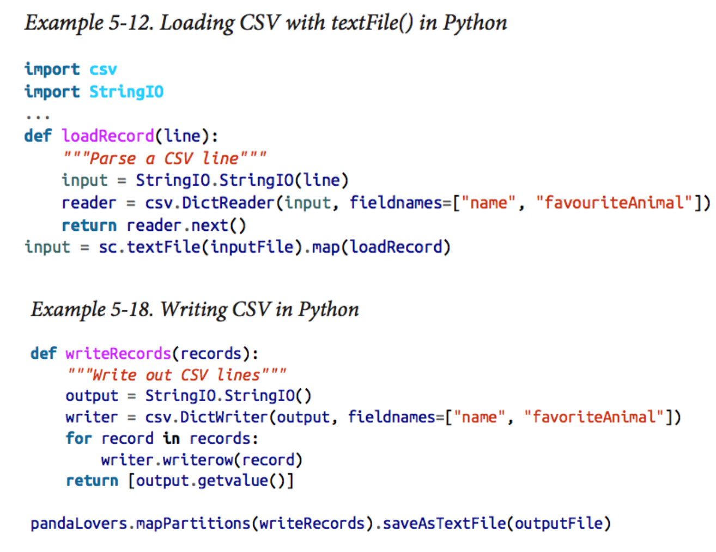
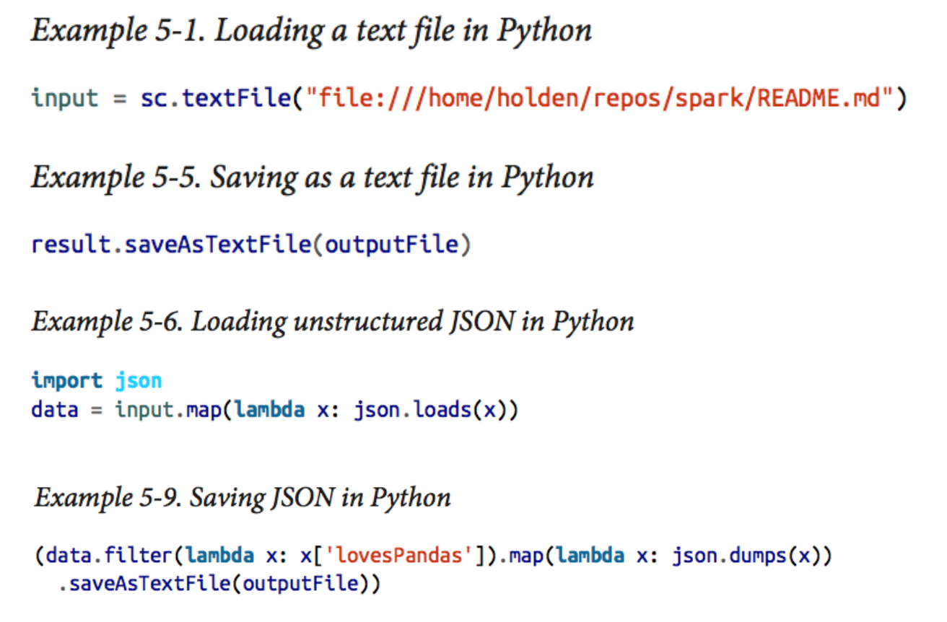
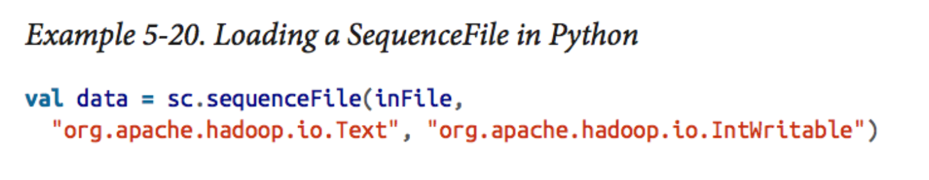
Loading and Saving

Slide 32
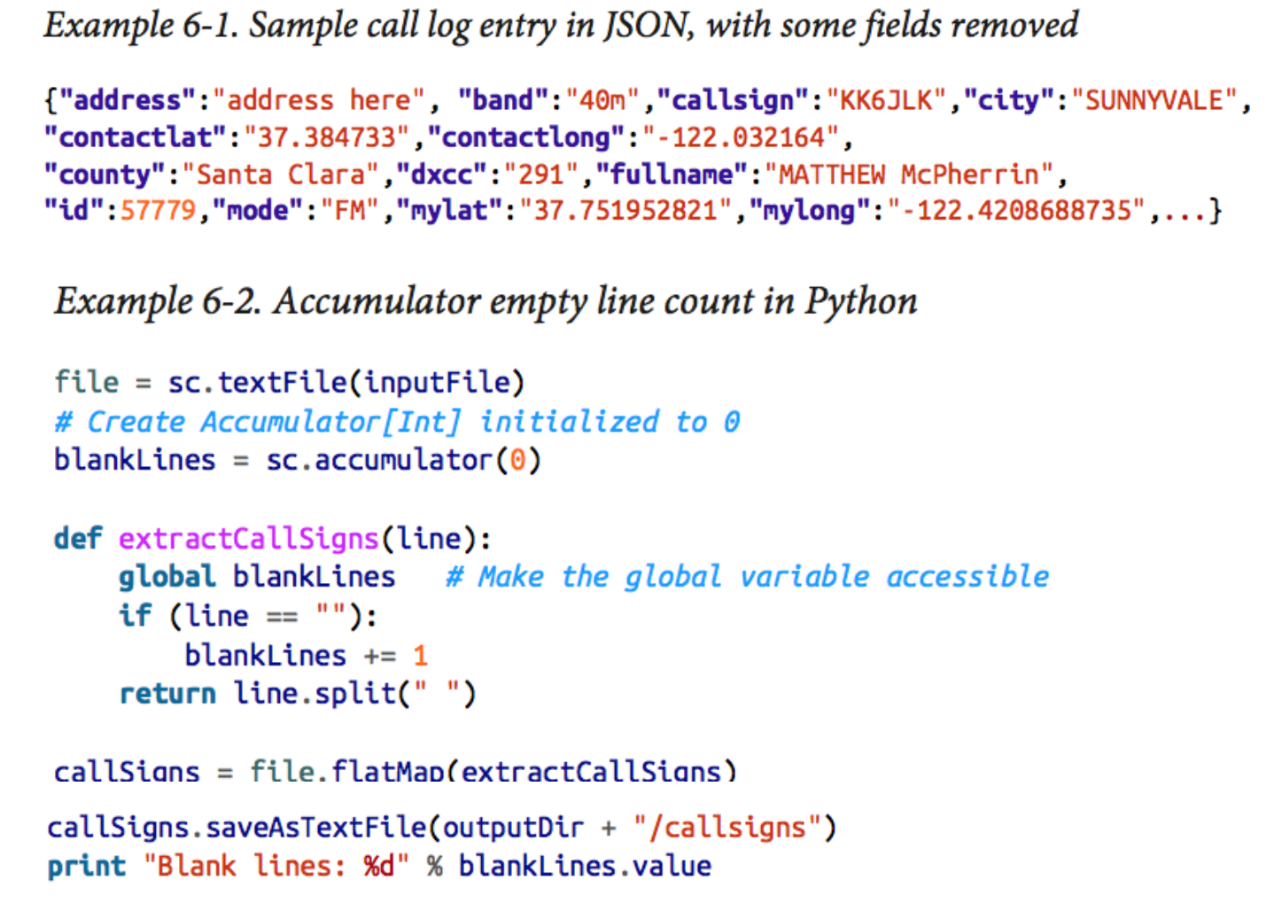
Example of Spark Programming

Slide 33
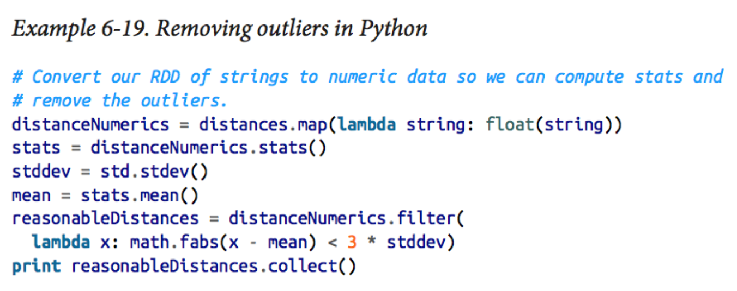

Slide 34
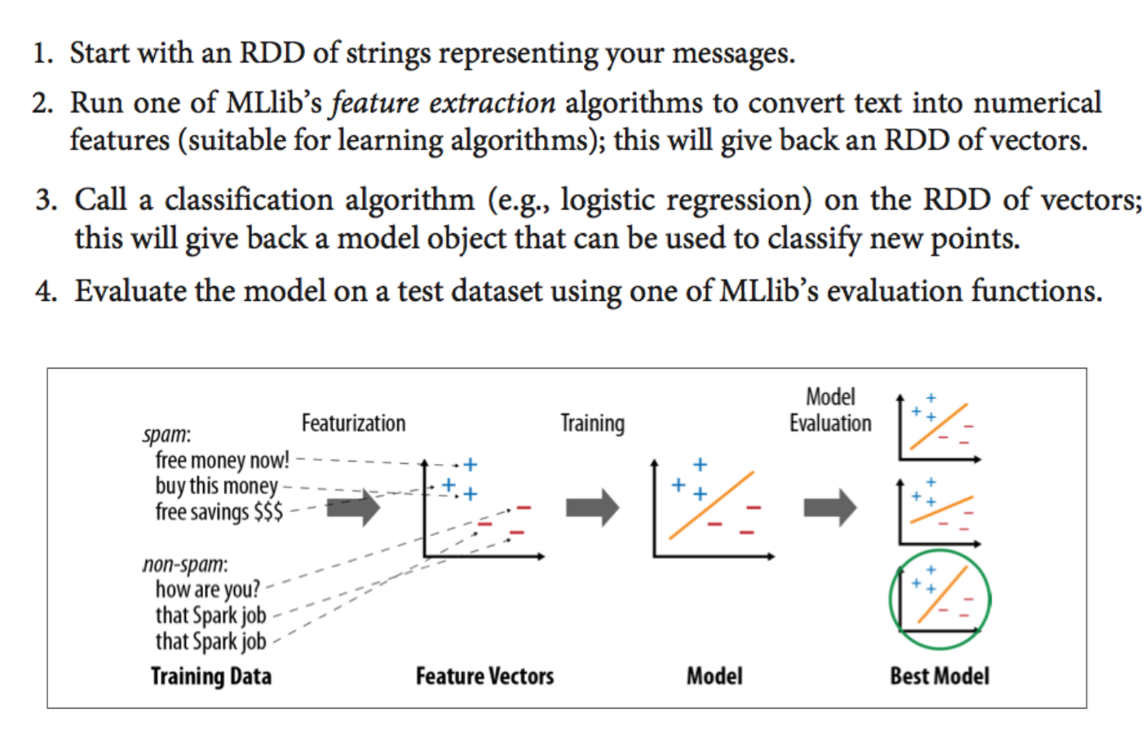
Machine Learning Library in Spark — MLlib

Slide 35
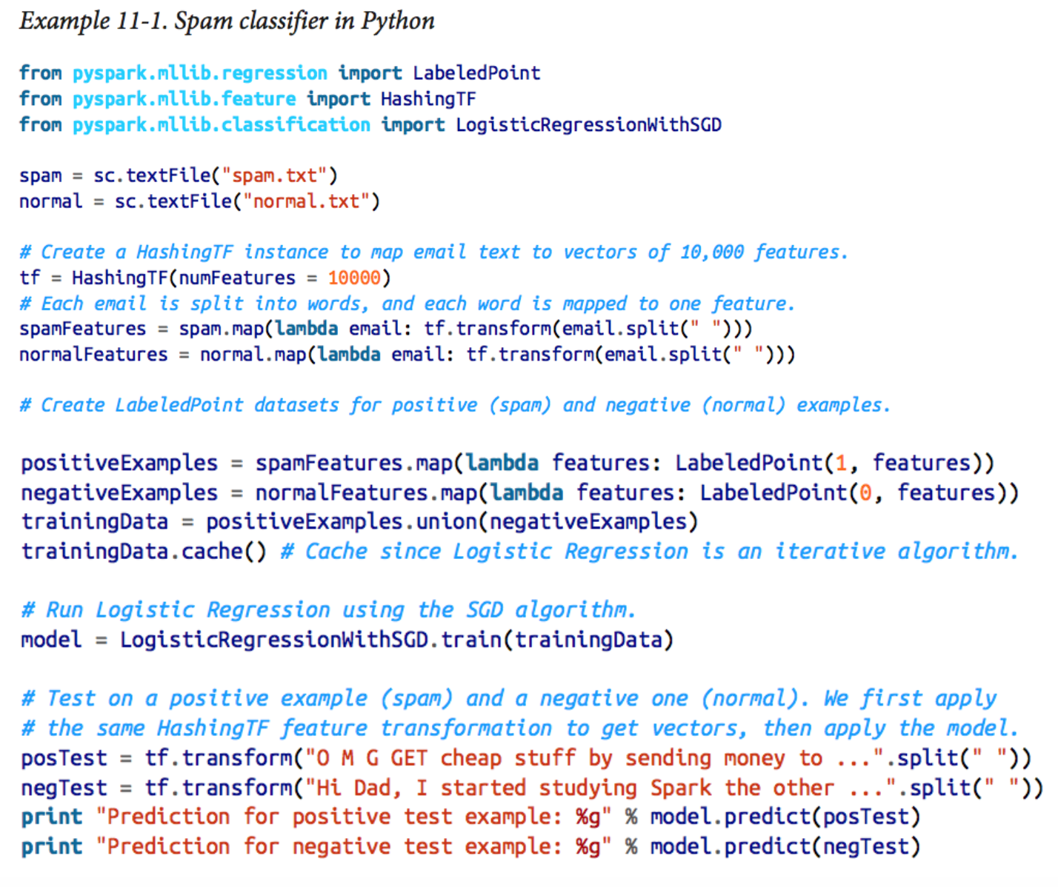

Slide 36
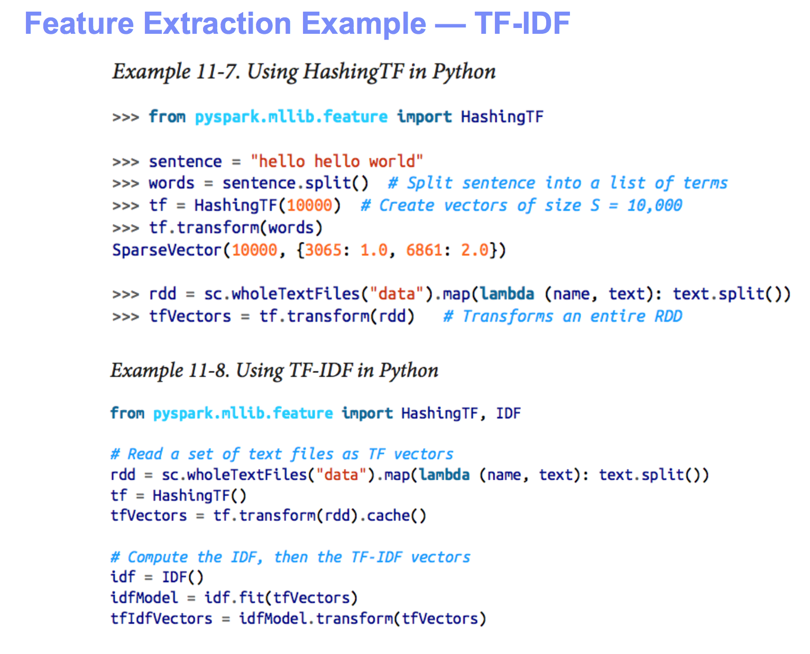

Slide 37
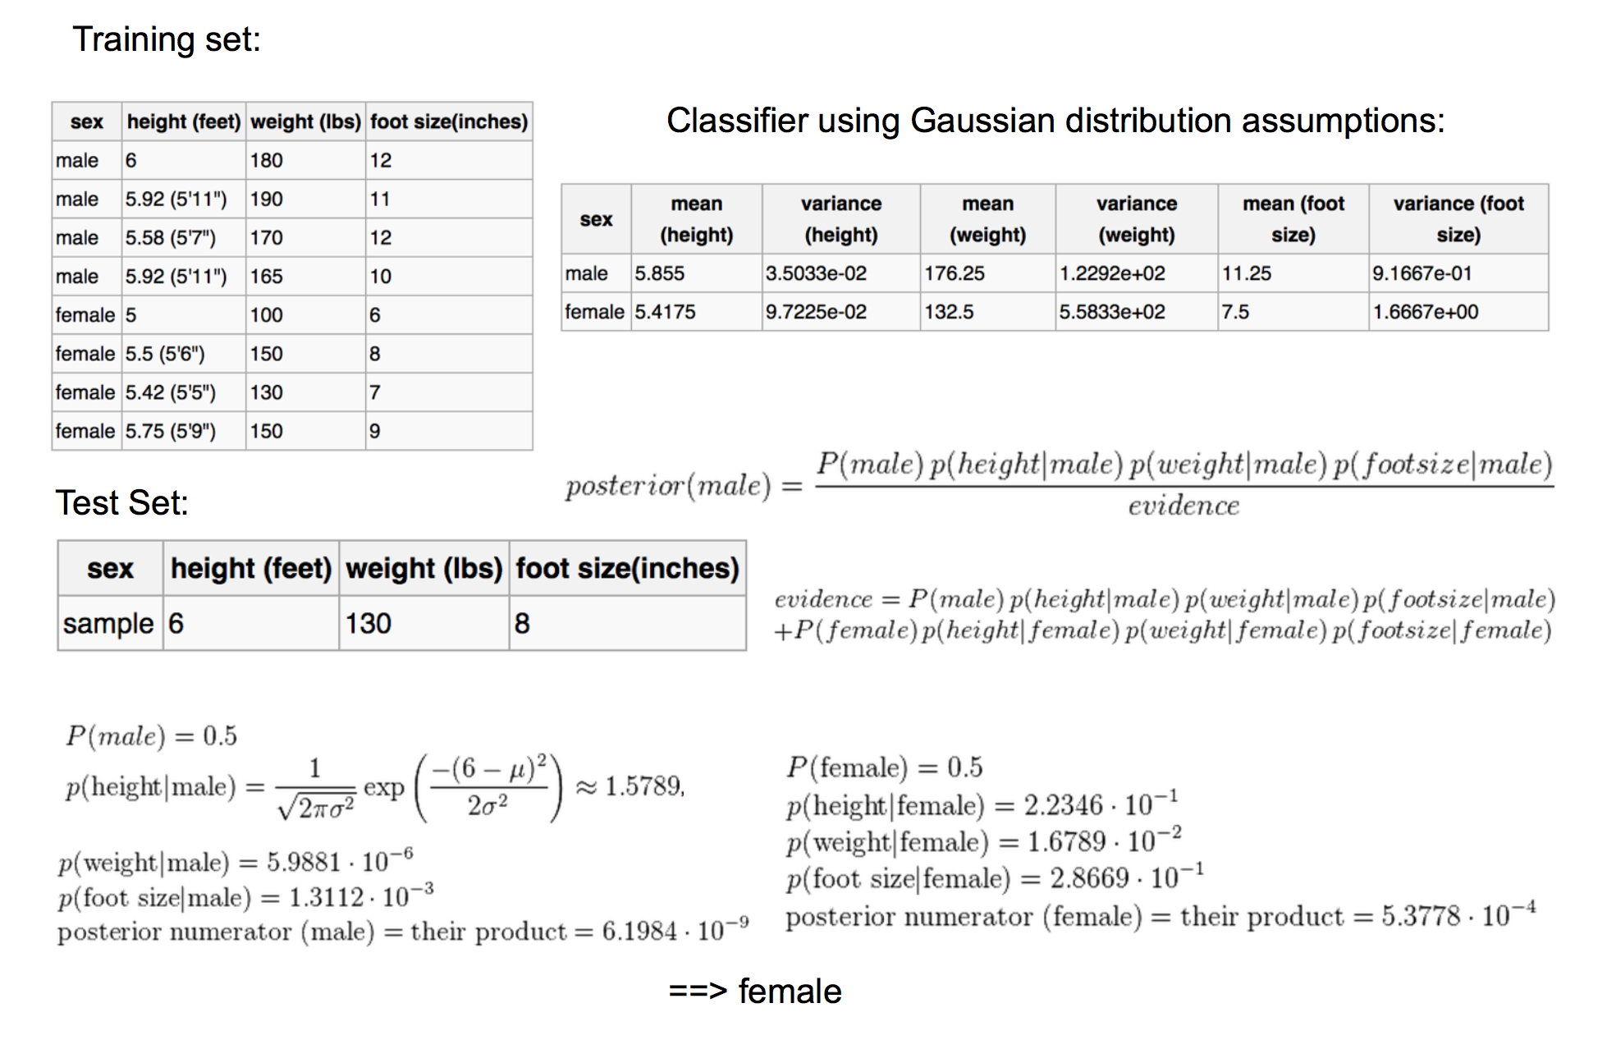
Naive Bayes

Slide 38
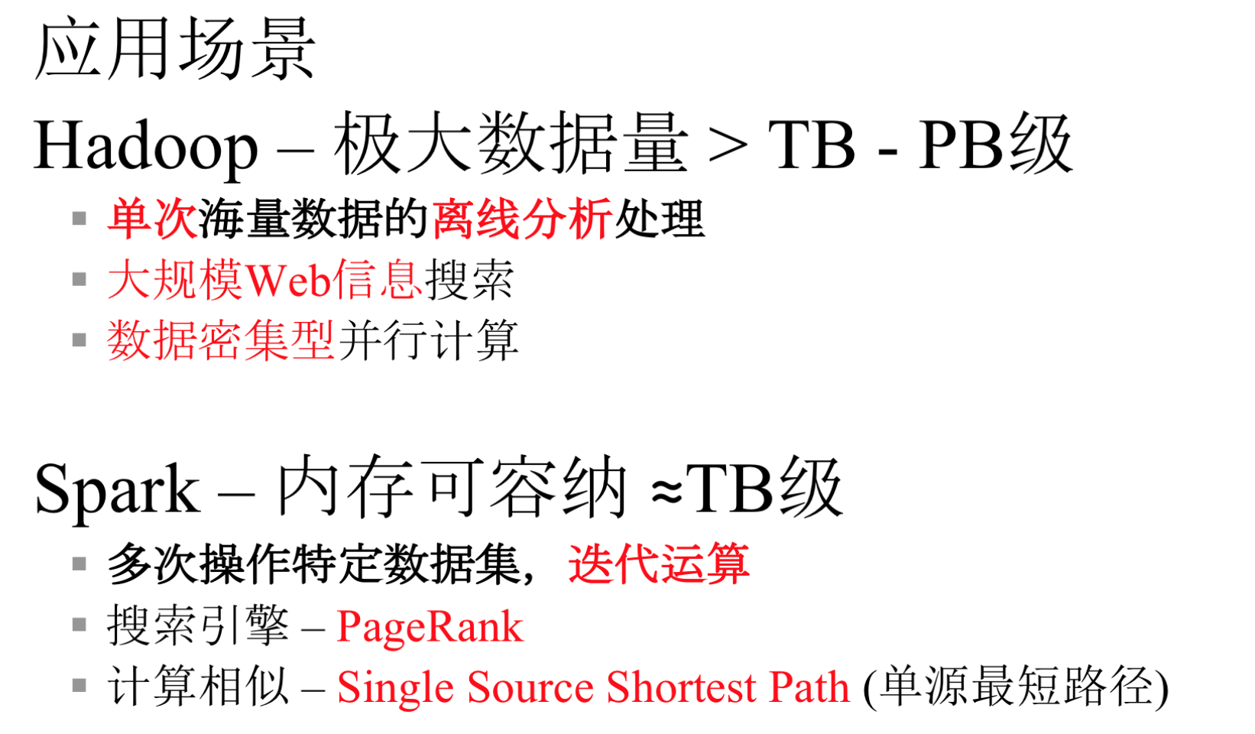
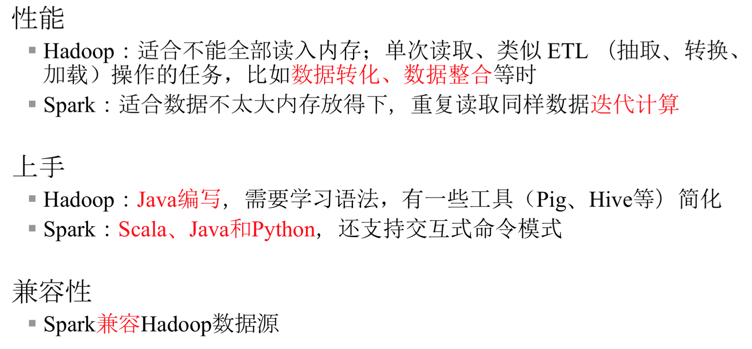
Hadoop Vs. Spark

Slide 39
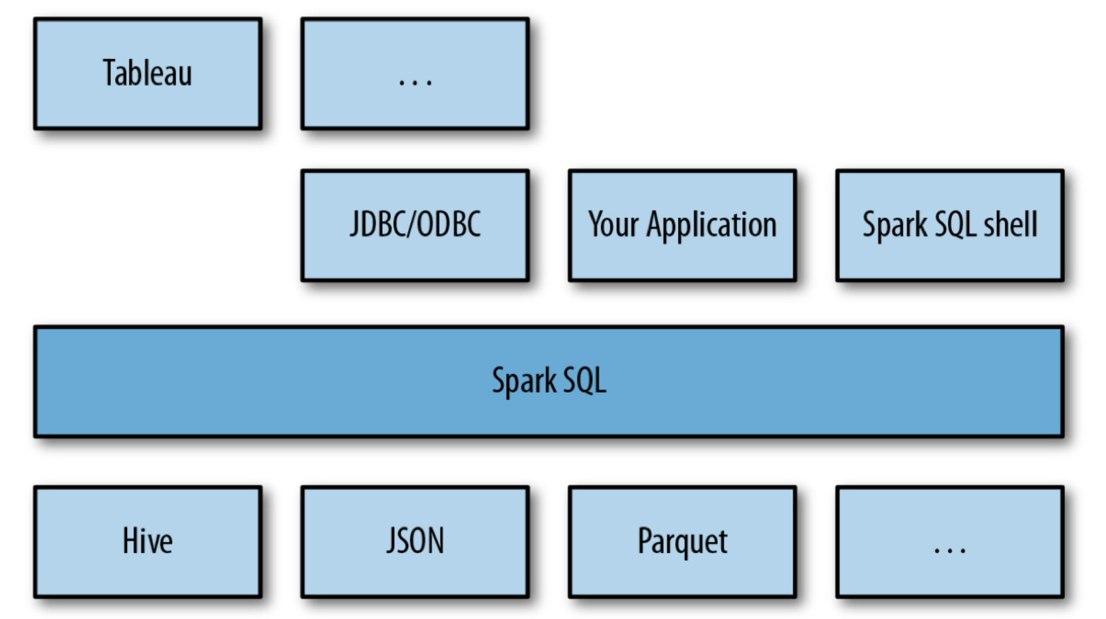
Spark SQL

Slide 40
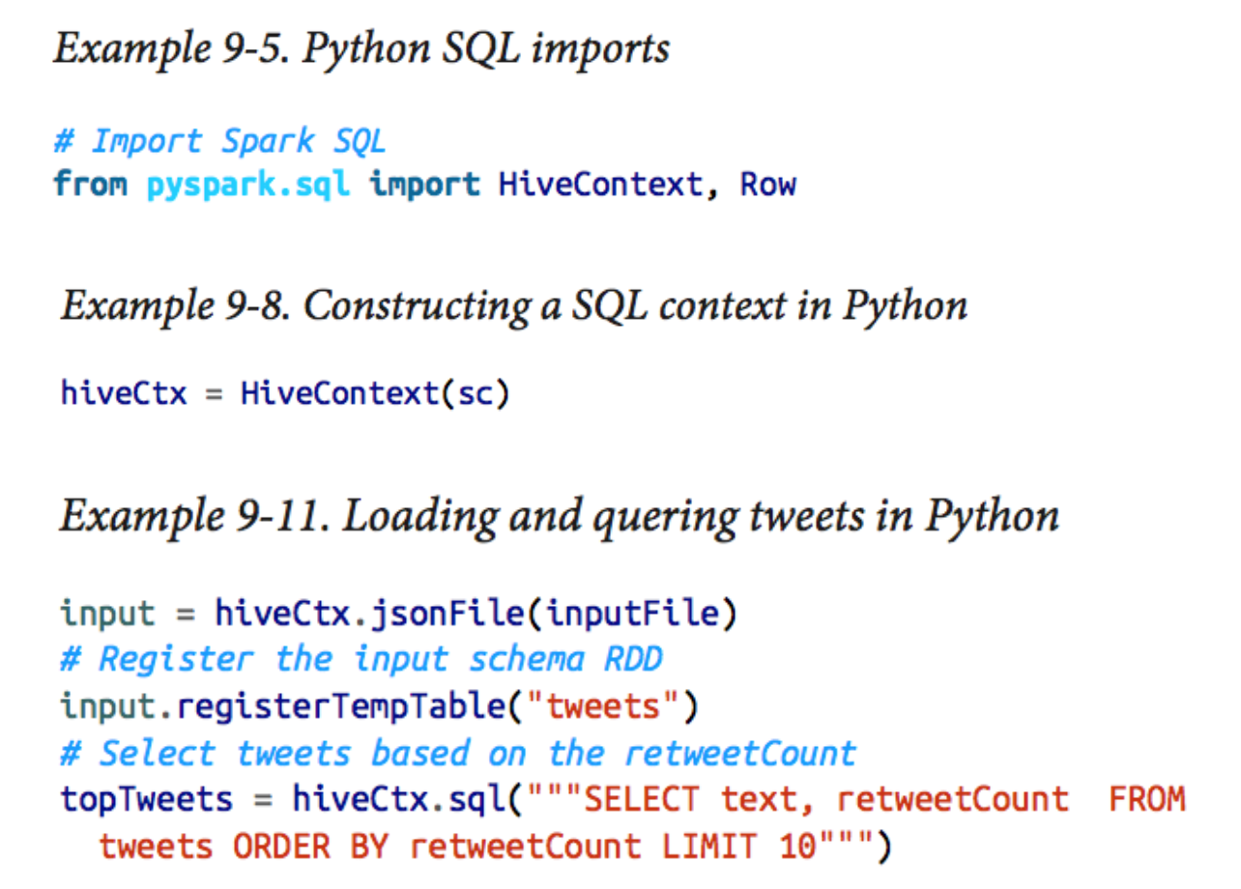
Using Spark SQL — Steps and Example

Slide 41
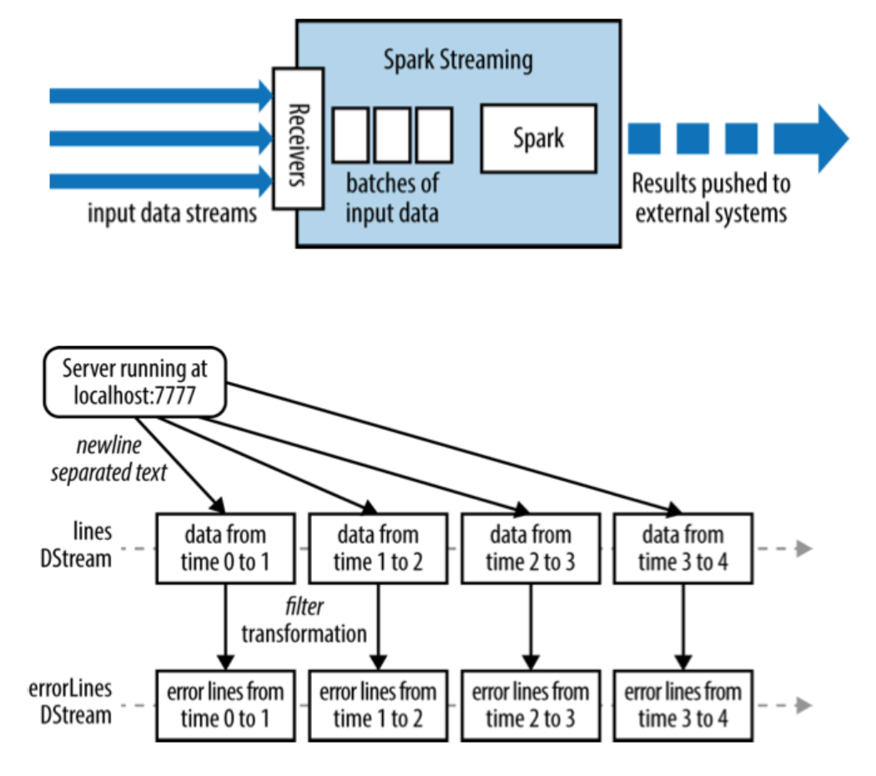
Spark Streaming architecture

Slide 42
Operation System
CPU

Slide 43
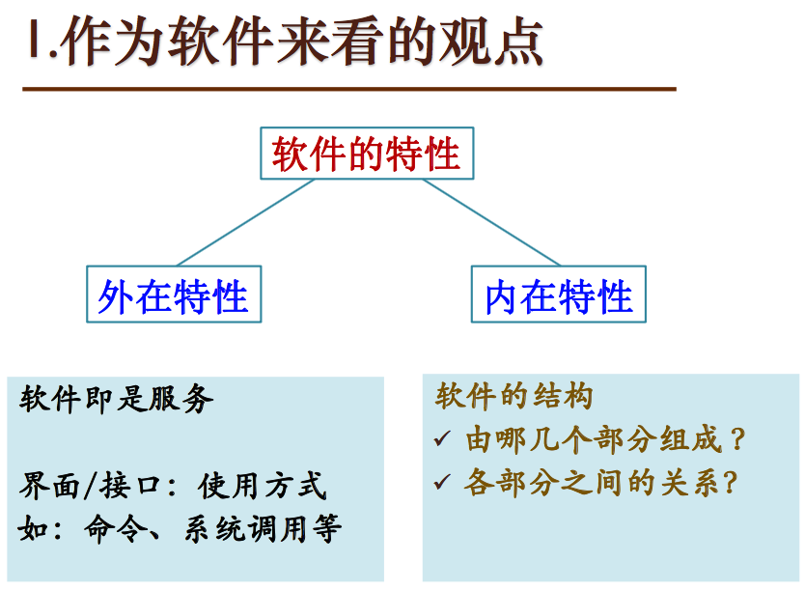
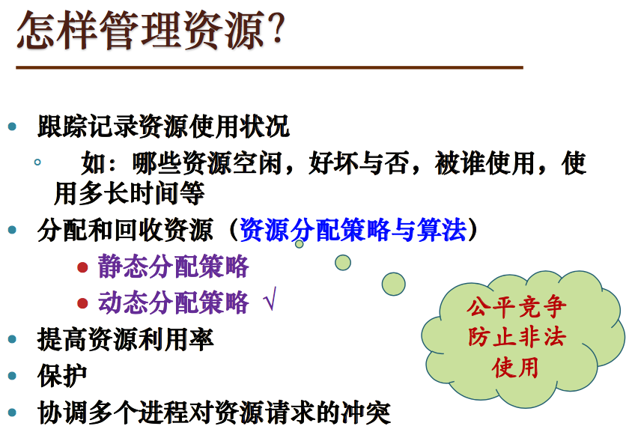
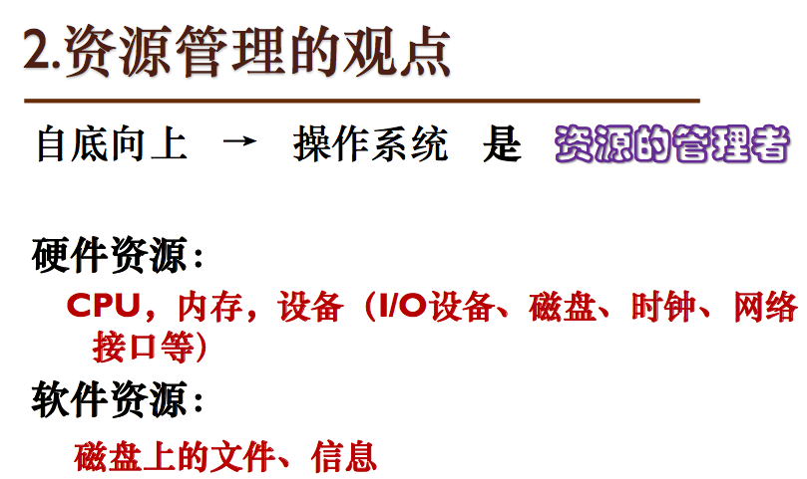
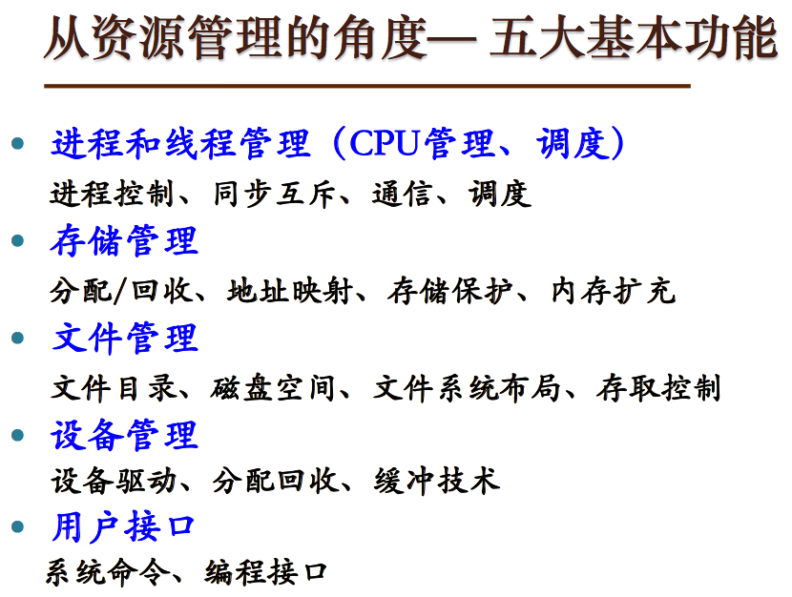
从不同角度认知操作系统
Notes:
资源管理的目的:实现资源共享、提高资源利用率。以两种方式实现复用(共享): 时间及空间。
进程和线程管理(CPU管理、调度) 进程控制、同步互斥、通信、调度。
资源静态分配策略要求每个过程在开始执行前申请所需的全部资源。仅在系统为之分配了所需的全部资源后，该进程才开始执行，破坏了死锁的产生。

Slide 44


从不同角度认知操作系统
分层结构
Notes:
资源管理的目的:实现资源共享、提高资源利用率。以两种方式实现复用(共享):时间及空间。

Slide 45

VMM(虚拟机管理器)
Acknowledgement: 清华大学 向勇、陈渝

Slide 46

Linux操作系统内核

Slide 47


2.1 中央处理器 (CPU)
单处理器
指令流水线
多处理器
松耦合
紧耦合
单指令流单数据流(SISD, Single instruction, single data)
单指令流多数据流(SIMD)
多指令流单数据流(MISD)
多指令流多数据流(MIMD)
Notes:
单指令流单数据流(SISD):一个处理器在一个存储器中的数据上执行单条指令流。 单指令流多数据流(SIMD):单条指令流控制多个处理单元同时执行，每个 处理单元包括处理器和相关的数据存储，一条指令事实上控制了不同的处理 器对不同的数据进行了操作。向量机和阵列机是这类计算机系统的代表。 多指令流单数据流(MISD):一个数据流被传送给一组处理器，通过这一组 处理器上的不同指令操作最终得到处理结果。该类计算机系统的研究尚在实 验室阶段。 多指令流多数据流(MIMD):多个处理器对各自不同的数据集同时执行不同 的指令流。可以把 MIMD 系统划分为共享内存的紧密耦合 MIMD 系统和内存 分布的松散耦合 MIMD 系统两大类。

Slide 48


紧耦合多处理器
主从式
主：操作系统内核
从：其他程序
对称式(SMP)
每个处理器是对等的
内核可以运行在任意处理器上
负载均衡
Notes:
主从式系统的方式实现简单，但是主处理器的崩溃会导致整个系统的崩溃，并且极可能在主处理器形成性能瓶颈。 在对称式多处理器系统中，服务器进程可以使用多个线程去处理同时来自多个客户的请求，并且操作系统内核也被设计成多进程或多线程，内核的各个部分可以并行执行。对称多处理器是迄今开发出的最为成功的两种并行机之一，SMP 机有对称性、单一地址空间、低通信延迟和一致的高速缓存等特点，具有高可靠性、可扩充性、易伸缩性。这一系统中任何处理器都可以访问任何存储单元及I/O 设备；处理器之间 通信代价很低，而并行度较高。由于共享存储器中只要保存一个操作系统和数据库副本，既有利于动态负载平衡，又有利于保证数据的完整性和一致性。几乎所有的大型计算机硬件制造商，如Dec、HP、IBM、SUN、SGI 都生产SMP 机，主要用于联机分析处理、数据库和数据仓库等应用。

Slide 49

处理器状态
处理器怎么知道当前是操作系统还是一般用户程序在运行呢?
程序状态字寄存器
处理器状态
核心态(Ring 0)
运行内核代码
可执行特权指令
用户态→核心态
系统调用
中断
Notes:
程序状态字PSW（Program Status Word）来区别不同的处理器工作状态。（1）从R0到R3，特权能力由高到低 ：R0相当于内核态;R3相当于用户态; （2）R1和R2则介于两者之间◦ 不同级别能够运行的指令集合不同
大多数系统把处理器状态简单的划分为管理状态(又称特权 状态、系统模式、特态或管态)和用户状态(又称目标状态、用户模式、常态或目态)

Slide 50

2.2 处理器的中断技术
中断是指程序执行过程中，遇到急需处理的事件时，暂时中止CPU上现行程序的运行，转去执行相应的事件处理程序，待处理完成后再返回原程序被中断处或调度其他程序执行的过程。
Notes:
现代计算机系统一般都具有处理突发事件的能力。例如：从磁带上读入一组信息，当发现读入信息有错误时，会产生一个读数据错中断，操作系统暂停当前的工作，并组织让磁带退回重读该组信息就可能克服错误，而得到正确的信息。

Slide 51
中断分类 (2)
外中断(中断、异步中断)
按事件来源和实现手段分类
要通过硬件来产生中断请求
硬中断
内中断(异常、同步中断)
信号
软中断
通信进程之间用来模拟硬中断的一种信号通信方式
软件中断
Notes:
外中断 一般又称中断，是指来自处理器和主存储器之外的中断，包括：电源故障中断、时钟中断、控制台中断、它机中断和I/O 中断等。
内中断是指来自处理器和主存内部的中断，一般又称陷入或异常，包括通路校验错、主存奇偶错、非法操作码、地址越界、页面失效、调试指令、访管中断、算术操作溢出等各种程序性中断等

Slide 52
中断 vs异常
中断
现行指令无关的中断信号触发的(异步的)
指令之间才允许中断
中断的发生与CPU处在用户模式或内核模式无关
一般来说，中断处理程序提供的服务不是为当前进程所需的
异常
由处理器正在执行现行指令而引起
一条指令执行期间允许响应异常
异常处理程序提供的服务是为当前进程所用
异常包括很多方面，有出错(fault)，也有陷入(trap)等
Notes:
中断是异步事件，可能随时发生，与处理器正在执行的内容无关。异常是同步事件，它是某一个特定指 令执行的结果

Slide 53


中断与异常的小结

Slide 54





Slide 55
Operation System
Process

Slide 56

操作系统给每个进程都分配了一个地址空间
1G 内核空间
3G 用户空间
Notes:
我们一般都知道，每个程序都能看到一片完整连续的地址空间，这些空间并没有直接关联到物理内存，而是操作系统提供了内存的一种抽象概念，使得每个进程都有一个连续完整的地址空间，在程序的运行过程，再完成虚拟地址到物理地址的转换。我们同样知道，进程的地址空间是分段的，存在所谓的数据段，代码段，bbs段，堆，栈等等。每个段都有特定的作用，仔细看上面这张图，就对进程地址空间中的划分有了清楚的了解了。

Slide 57
进程的挂起
进程可“交换”到外存，解决资源不足
等待事件结束
挂起等
待态
挂起就
绪态
挂起
提交
运行态
解除挂起
挂起
解除挂起
挂起
新建态
选中
出现等待事件
落选
提交
终止态
就绪态
等待态
等待事件结束
Notes:
图2-16 给出了具有挂起进程功能的系统中的进程状态。在此类系统中，进程增加了两个新状态：挂起就绪态（ready suspend）和挂起等待态（blocked suspend）。挂起就绪态表明了进程具备运行条件但目前在辅存储器中，只有当它被对换到主存才能被调度执行。挂起等待态则表明了进程正在等待某一个事件且在辅存储器中。

Slide 58
进程的定义和性质
进程是可并发执行的程序在某个数据集合上的一次计算活动，也是操作系统进行资源分配和保护的基本单位。
进程是一个既能用来共享资源，又能描述程序并发执行过程的一个基本单位。
Notes:
ps是最基本也是最强大的进程查看命令
Jobs, fg, bg.
列出目前所有的正在内存当中的程序: ps aux;

Slide 59
ps
ps -A
显示所有进程信息
ps -u root
显示指定用户信息
ps -ef
显示所有进程信息，连同命令行
ps -ef|grep ssh
ps 与grep组合，查找特定进程.
ps aux
列出目前所有的正在内存当中的程序
ps aux |more
可以用|管道和more连接起来分页查看

Slide 60
引入线程的动机
引入进程的动机
使多个程序可以并发执行，以改善资源使用率和提高系统效率
引入线程的动机
减少进程并发执行时所付出的时空开销，使得并发粒度更细、并发性更好
解决思路
分离进程的两项功能：“独立分配资源”与“被调度分派执行”
进程:资源分配单位，无需频繁切换
线程：调度单位，体量小，频繁切换

Slide 61
多线程环境中的进程与线程
进程
进程PCB
资源
线程
控制块
用户栈
核心栈
线程
控制块
用户栈
核心栈
…
线程
控制块
…
线程n
控制块
用户栈
核心栈
存储区
线程
控制块
用户栈
核心栈
存储空间
全局数据
程序代码
线程1
线程1
线程2
线程1
线程i
线程n

Slide 62
处理其调度的层次
高级调度
多道批处理系统，选择作业进入主存
分时系统通常不需要
中级调度
外存与内存中的进程对换
提高主存的利用率
低级调度
就绪→运行
操作系统必备
Notes:
我们前面也提到过。高级调度、中级调度、低级调度。

Slide 63
处理器的三级调度模型
超时
高级调度
后备作业队列
就绪队列
低级调度
处理器
完成
交互式用户
挂起就绪队列
挂起等待队列
中级调度
等待队列
事件
出现
等待事件

Slide 64
选择调度算法的原则 (1)
资源(CPU)利用率
CPU利用率=CPU有效工作时间/CPU总的运行时间
CPU总的运行时间=CPU有效工作时间+CPU空闲等待时间
吞吐率
单位时间内CPU处理作业的数目
公平性
避免饥饿

Slide 65
选择调度算法的原则 (2)
响应时间
交互式进程从提交一个请求(命令)到接收到响应之间的时间间隔称响应时间
实时系统、分时系统的重要指标
周转时间
批处理用户从作业提交给系统开始，到作业完成为止的时间间隔称作业周转时间
批处理系统的重要指标

Slide 66
平均作业周转时间
作业周转时间
如果作业i提交给系统的时刻是t_{s}，完成时刻是t_{f}，该作业的周转时间t_{i}为：t_{i} = t_{f} – t_{s}
平均作业周转时间：T = (Σt_{i}) / n
如果作业i的周转时间为t_{i}，所需运行时间为t_{k}，则称w_{i}=t_{i} /t_{k}为该作业的带权周转时间
平均作业带权周转时间W = (Σw_{i}) / n
Notes:
通常，用平均作业周转时间来衡量对同一作业流施行不同作业调度算法时，它们呈现的调度性能; 用平均作业带权周转时间来衡量对不同作业流施行同一作业调度算法时，它们呈现的调度性能。这两个数值均越小越好。

Slide 67
进程调度 vs 作业调度
输
入
状
态
后
备
状
态
进程调度
完
成
状
态
SPOOLing作业预输入
SPOOLing作业缓输出
运行
预输入完成
就绪
等待
作业调度(选中并创建进程)
作业调度(作业终止并撤离)
作业控制
Notes:
Spooling 假脱机技术。Spooling 技术可把物理上的一台独占设备变成逻辑上的多台虚拟设备。

Slide 68
常用的调度算法
先来先服务(FCFS-First Come First Serve)
最短作业优先(SJF-Shortest Job First)
最短剩余时间优先(SRT-Shortest Remaining Time Next)
最高相应比优先(HRRN-Highest Response Ratio Next)

Slide 69
Operation System
Spark

Slide 70


Slide 71
应用间调度（1）
调度策略1: 资源静态分区
资源静态分区是指整个集群的资源被预先划分为多个partitions，资源分配时的最小粒度是一个静态的partition。
根据应用对资源的申请需求为其分配静态的partition(s)是Spark支持的最简单的调度策略。
若Spark集群配置了static partitioning的调度策略，则它对提交的多个应用间默认采用FIFO顺序进行调度，
每个获得执行机会的应用在运行期间可占用整个集群的资源，这样做明显不友好，所以应用提交者通常需要通过设置spark.cores.max来控制其占用的core/memory资源。

Slide 72
应用间调度（2）
调度策略2: 动态共享CPU cores
若Spark集群采用Mesos模式，可以采用该策略；
每个应用仍拥有各自独立的cores/memory，但当应用申请资源后并未使用时（即分配给应用的资源当前闲置），其它应用的计算任务可能会被调度器分配到这些闲置资源上。
当提交给集群的应用有很多是非活跃应用时（即它们并非时刻占用集群资源），这种调度策略能很大程度上提升集群资源利用效率。
风险是：若某个应用从非活跃状态转变为活跃状态时，且它提交时申请的资源当前恰好被调度给其它应用，则它无法立即获得执行的机会。
Notes:
dynamic sharing of CPU cores的策略。

Slide 73
应用间调度（3）
动态资源申请
它允许根据应用的workload动态调整其所需的集群资源。
若应用暂时不需要它之前申请的资源，则它可以先归还给集群，
当它需要时，可以重新向集群申请。当Spark集群被多个应用共享时，这种按需分配的策略显然是非常有优势的。
Notes:
Dynamic Resource Allocation

Slide 74
应用内调度（1）
在应用内部，每个action（e.g. save, collect）以及计算这个action结果所需要的一系列tasks被统称为一个"job”
FIFO的调度策略
每个job被分解为不同的stages;
当多个job各自的stage所在的线程同时申请资源时，第1个job的stage优先获得资源;
如果job queue头部的job恰好是需要最长执行时间的job时，后面所有的job均得不到执行的机会，这样会导致某些job(s)饿死的情况。
Notes:
每个Application在Spark集群看来均是一个独立的 Spark Context. By “job”, in this section, we mean a Spark action (e.g. save, collect) and any tasks that need to run to evaluate that action. Spark’s scheduler is fully thread-safe and supports this use case to enable applications that serve multiple requests (e.g. queries for multiple users).

Slide 75
应用内调度（2）
"fair sharing"
Spark对不同jobs的stages提交的tasks采用Round Robin的调度方式，如此，所有的jobs均得到公平执行的机会。因此，即使某些short-time jobs本身的提交时间在long jobs之后，它也能获得被执行的机会，从而达到可预期的响应时间
要启用fair sharing调度策略，需要在spark配置文件中将spark.scheduler.mode设置为FAIR。
fair sharing调度也支持把不同的jobs聚合到一个pool，不同的pools赋予不同的执行优先级。
这是FIFO和fair sharing两种策略的折衷策略，既能保证jobs之间的优先级，也能保证同一优先级的jobs均能得到公平执行的机会
Notes:
Fair Scheduler Pools, is after Hadoop Fair Scheduler. 轮询调度算法(Round-Robin Scheduling，轮盘赌算法)： 轮询调度算法的原理是每一次把来自用户的请求轮流分配给内部中的服务器，从1开始，直到N(内部服务器个数)，然后重新开始循环。也可以用于，遗传算法中，交叉选择的算法。需要一个伪随机数发生器（张楠课上讲过）。

Slide 76


How to set?

Slide 77
OS
进程同步

Slide 78
并发带来的问题
数据一致性问题
丢失修改
不可重复读
读脏数据
思考：数据库并发带来的问题？
Notes:
读脏数据就是指当一个事务／进程正在访问数据，并且对数据进行了修改，而这种修改还没有提交到数据库／进程中，这时，另外一个事务／进程也访问这个数据，然后使用了这个数据。
不可重复读 ：是指在一个事务／进程内，多次读同一数据。在这个事务还没有结束时，另外一个事务／进程也访问该同一数据。那么，在第一个事务／进程中的两次读数据之间，由于第二个事务／进程的修改，那么第一个事务／进程两次读到的的数据可能是不一样的。这样在一个事务／进程内两次读到的数据是不一样的，因此称为是不可重复读。
幻读，当事务不是独立执行时发生的一种现象，例如第一个事务对一个表中的数据进行了修改，比如这种修改涉及到表中的“全部数据行”。同时，第二个事务也修改这个表中的数据，这种修改是向表中插入“一行新数据”。那么，以后就会发生操作第一个事务的用户发现表中还存在没有修改的数据行，就好象发生了幻觉一样.

Slide 79
死锁与饥饿
资源竞争引起死锁与饥饿
死锁，deadlock
一组进程都获得部分资源，又要申请彼此占有的资源→死锁
死锁条件：
互斥条件、不可剥夺、请求和保持、循环等待
饥饿，starvation
进程一直抢占不到资源
SJF 调度方法 （ 最短作业优先算法）。
Notes:
资源竞争出现了两个控制问题: 一个是死锁 (deadlock)问题，一组进程如果都获得了部分资源，还想要得到其他进程所占有的资源，最终所有的进程将陷入死锁。另一个是饥饿(starvation)问题，这是指这样一种情况:一个进程由于其他进程总是优先于它而被无限期拖延。在并发运行的系统中， 任何时刻都会产生申请资源，这就需要规定一些策略来决定在什么时候，哪个进程应该获得资源，有些策略表面上看很有道理，却可能使某些进程永远得不到服务，但死 锁并没有发生。

Slide 80
并发进程的关系(1)
完全无关
条件
并发进程执行与时间无关，不会产生任何错误
竞争
彼此不知道对方的存在
竞争独占性资源
需要互斥
问题：死锁、饥饿
Bernstein 条件
Notes:
并发进程的无关性是进程的执行与时间无关的一个充分条件.该条件在1966年首先由 Bernstein 提出，又称之为 Bernstein 条件。竞争关系：例如，批处理系统中建立的多个用户进程， 分时系统中建立的多个终端进程。由于这些进程共用了一套计算机系统资源，因而，必然要出现多个进程竞争资源的问题。当多个进程竞争共享硬设备、存储器、处理器 和文件等资源时，操作系统必须协调好进程对资源的争用。 进程的互斥(mutual exclusion)是解决进程间竞争关系(间接制约关系)的手段。进程互斥指若干个进程要使用同一共享资源时，任何时刻最多允许一个进程去使用，其他要使用该资源的进程必须等待，直到占有资源的进程释放该资源。

Slide 81
并发进程的关系(2)
共享合作
进程不知道彼此的存在
有共享数据：变量、文件、数据库等
互斥需求
问题：数据一致性问题、死锁、饥饿等
通信合作
进程知道彼此的存在
通过通信协作
同步需求
死锁、饥饿
Notes:
共享合作，某些进程为完成同一任务需要分工协作，由于合作的每一个 进程都是独立地以不可预知的速度推进，这就需要相互协作的进程在某些协调点上协 调各自的工作。进程的同步(Synchronization)是解决进程间协作关系(直接制约关系)的手段。进程同步指两个以上进程基于某个条件来协调它们的活动。一个进程的执行依赖于另一个协作进程的消息或信号，当一个进程没有得到来自于另一个进程的消息或信号时则 需等待，直到消息或信号到达才被唤醒。 不难看出，进程互斥关系是一种特殊的进程同步关系，即逐次使用互斥共享资源， 也是对进程使用资源次序上的一种协调。

Slide 82

进程的同步
Notes:
进程的同步(Synchronization)是解决进程间协作关系(直接制约关系)的手段。进程同步指两个以上进程基于某个条件来协调它们的活动。一个进程的执行依赖于另一个协作进程的消息或信号，当一个进程没有得到来自于另一个进程的消息或信号时则需等待，直到消息或信号到达才被唤醒。

Slide 83


信号量与PV操作
1965年E.W.Dijkstra提出了新的同步工具--信号量和P、V操作
信号量(semaphore)
旗语
特殊变量，交互进程在关键点上一直等待直到接收到特殊变量值
P操作原语和V操作原语
对信号量进行特殊操作
P：检测，V：增量
对信号量可以实施的操作:初始化、P和V(P、V分别 是荷兰语的test(proberen)和increment(verhogen))
Notes:
Dijkstra将交通管制中多种颜色的信号灯管理交通的方法引入操作系统，让两个或多个 进程通过特殊变量展开交互。一个进程在某一特殊点上被迫停止执行直到接收到一个 对应的特殊变量值，通过特殊变量这一设施，任何复杂的进程交互要求可得到满足， 这种特殊变量就是信号量(semaphore) 。原语是操作系统中执行时不可中断的过程、即原子操作(atomic operation）。

Slide 84

P、V操作定义
Notes:
在操作系统中，信号量用以表示物理资源的实体，它是一个与队列有关的整型变量。实现时，信号量是一种变量类型，常常用一个记录型数据结构表示，它有两个分量: 一个是信号量的值，另一个是信号量队列的队列指针。

Slide 85

用PV操作解决进程间互斥问题

Slide 86

管程的定义

Slide 87
管程的定义和特性
管程的定义
由局部与自己的若干公共变量和所有访问这些公共变量的过程（临界区）所组成的软件模块
管程的特性
共享性
对外接口可以被多个进程共享
安全性
管程的局部变量只能由管程自己访问，管程也不访问任何外部变量
互斥性
一次只让一个进程（线程）进入管程
Notes:
管程提供了一种互斥机制，进程可以互斥 地调用这些过程。
管程有以下属性，因而，调用管程的过程时要有一定限制:
共享性:管程中的移出过程可被所有要调用管程的过程的进程所共享。
安全性:管程的局部变量只能由该管程的过程存取，不允许进程或其他管程来直接存取，一个管程的过程也不应该存取任何非局部于它的变量。
互斥性:在任一时刻，共享资源的进程可访问管程的管理该资源的过程，但最多只有一个调用者能真正地进入管程，而任何其他调用者必须等待，直到访问者退出。

Slide 88
管道通信机制
管道(pipeline)是连接读写进程的一个特殊文件，允许进程按先进先出方式传送数据,也能使进程同步执行操作
发送进程以字符流形式把大量数据送入管道，接收进程从管道中接收数据，所以叫管道通信
管道的实质是一个共享文件，基本上可借助于文件系统的机制实现，包括（管道）文件的创建、打开、关闭和读写。

Slide 89
死锁定义
如果在一个进程集合中的每个进程都在等待只能由该集合中的其他一个进程才能引发的事件，则称一组进程或系统此时发生死锁。
例如，n个进程P1、P2，…，Pn，Pi因为申请不到资源Rj而处于等待状态，而Rj又被Pi+1占有，Pn欲申请的资源被P1占有，此时这n个进程的等待状态永远不能结束，则说这n个进程处于死锁状态。

Slide 90
形成死锁的四个条件
四个条件（ 1971 年 Coffman 总结 ）
互斥条件：进程互斥使用资源
请求与保持条件：申请新资源时不释放已占有资源
不可剥夺条件：一个进程不能抢夺其他进程占有的资源
循环等待条件：存在一组进程循环等待资源
前三个为必要条件、非充分条件
前三个+第四个→死锁
Notes:
互斥条件(mutual exclusion)进程应互斥使用资源，任一时刻一个资源仅为一个进程独占，若另一个进程请求一个已被占用的资源时，它被置成等待状态，直到占用者释放资源。
占有和等待条件(hold and wait)一个进程请求资源得不到满足而等待时， 不释放已占有的资源。
不剥夺条件(no preemption) 任一进程不能从另一进程那里抢夺资源，即已被占用的资源，只能由占用进程自己来释放。
循环等待条件(circular wait) 存在一个循环等待链，其中每一个进程分别等待它前一个进程所持有的资源，造成永远等待

Slide 91
死锁解决办法
死锁防止(Deadlock Prevention)
破坏产生死锁的必要条件，防止死锁发生
强制规则 → 降低进程的并发度
死锁避免(Deadlock Avoidance)
允许前三个条件,避免第四个条件
并发度高
死锁检测和恢复(Deadlock detection & recorvery)
Notes:
死锁的防止：所谓静态分配是指一个进程必须在执行前就申请它所要的全部资源，并且直到它所要的资源都得到满足后才开始执行。层次分配策略将阻止四个条件(循环等待条件)的出现。

Slide 92
GPU
How to use GPU in Matlab?

